Slide 1
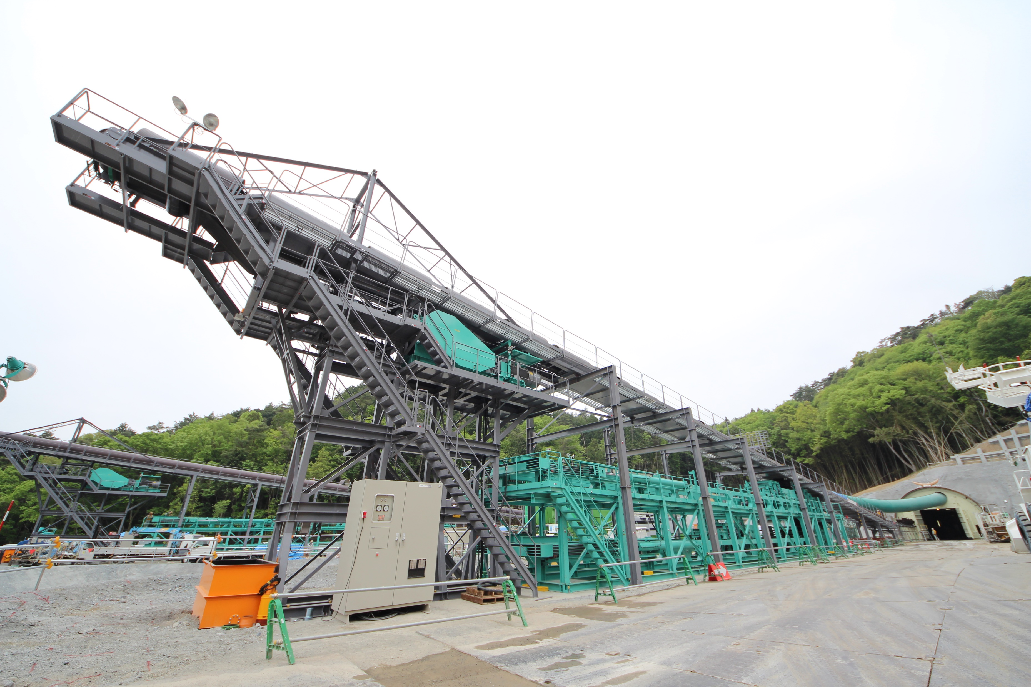
連続ベルトコンベヤの『歴史』と『今後』
タグチ工業株式会社
2022年1月24日
COPYRIGHT(C) 2022 TAGUCHI KOGYO CO.,LTD ALL RIGHTS RESERVED

Slide 2
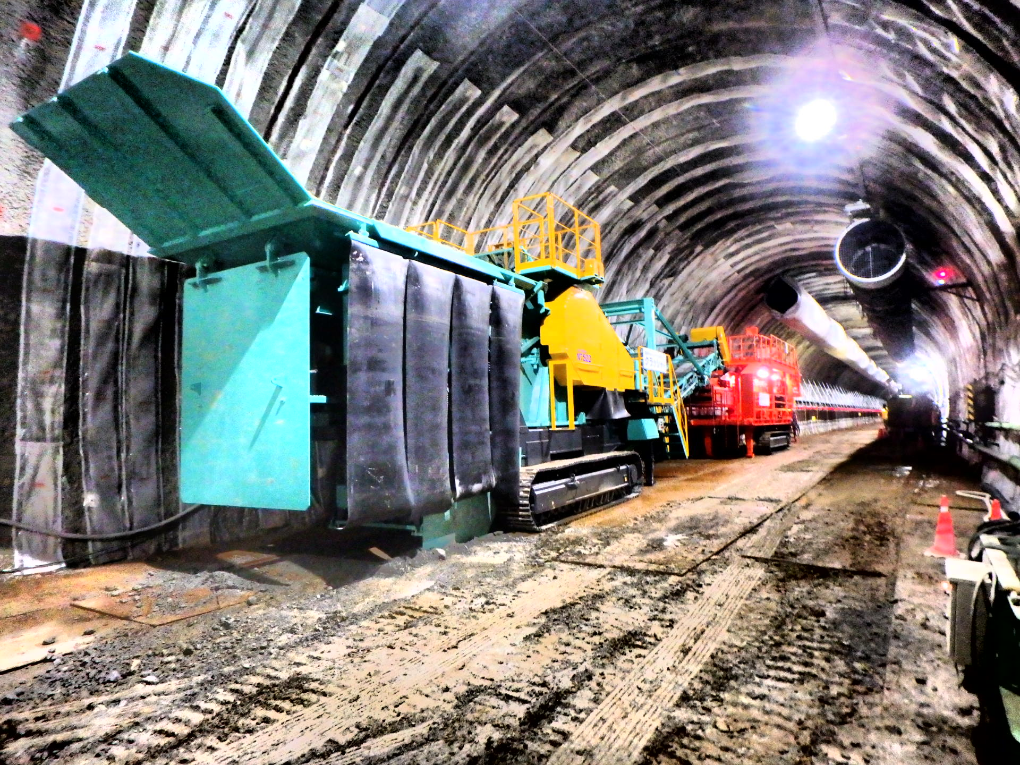
連続ベルトコンベヤの主要設備
TAGUCHI
【クラッシャー】
<クラッシャーの種類>
・NT-250
・NT-300
・NT-500
搬出量によって機器の選定

Slide 3
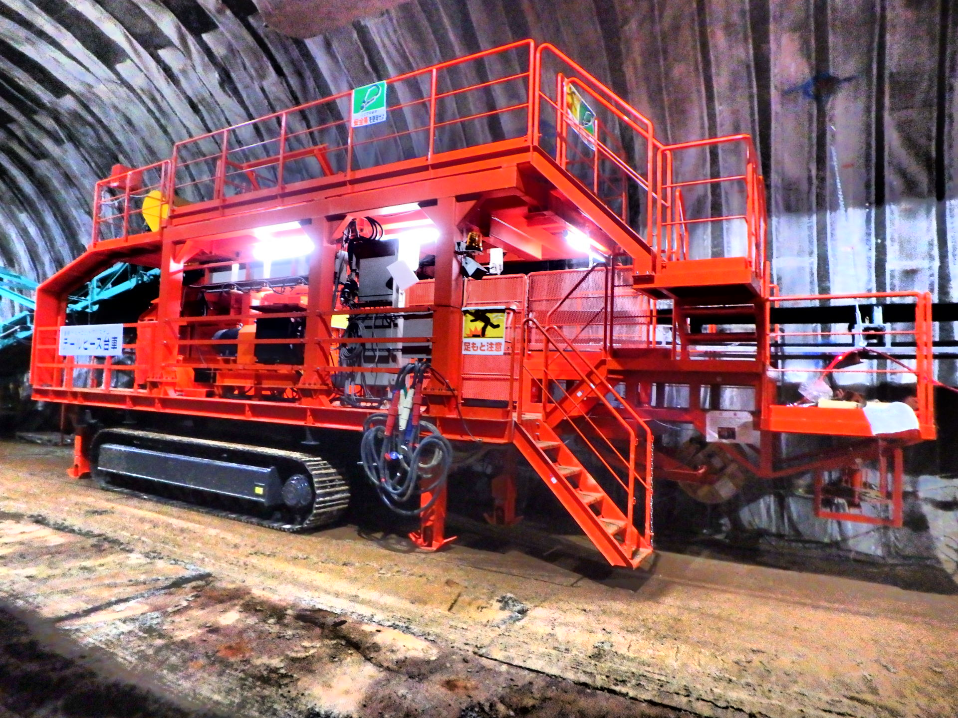
連続ベルトコンベヤの主要設備
TAGUCHI
【テールピース台車】
<テールピース台車の役割>
・コンベヤを延伸させる役割
・クラッシャからのズリを受ける

Slide 4
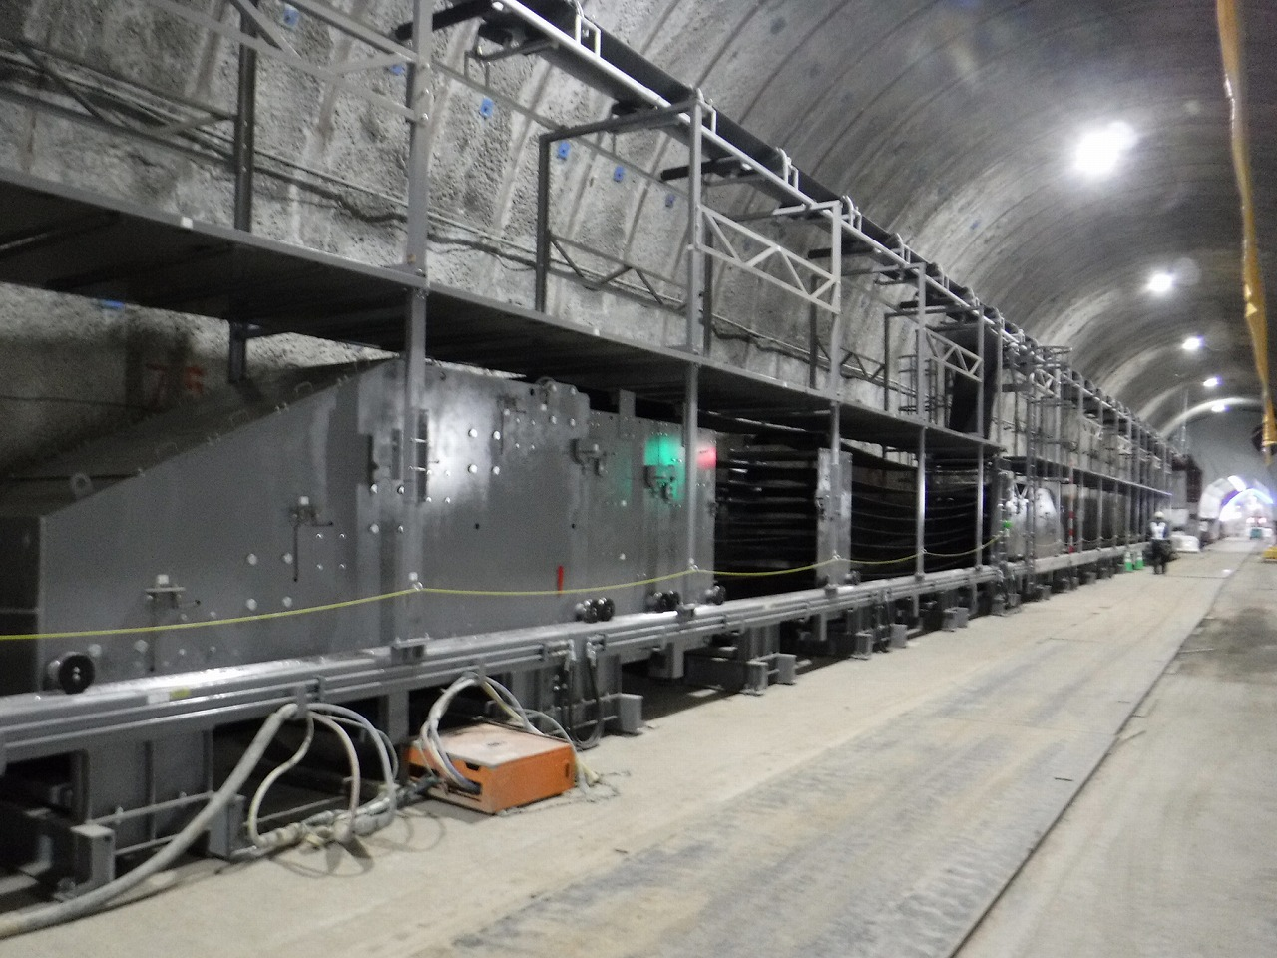
連続ベルトコンベヤの主要設備
TAGUCHI
【ストレージカセット】
<ストレージカセットの役割>
・ベルトを収納
収納長380ｍ～460ｍ
・ベルトのテンションを自動で一定に保持する

Slide 5
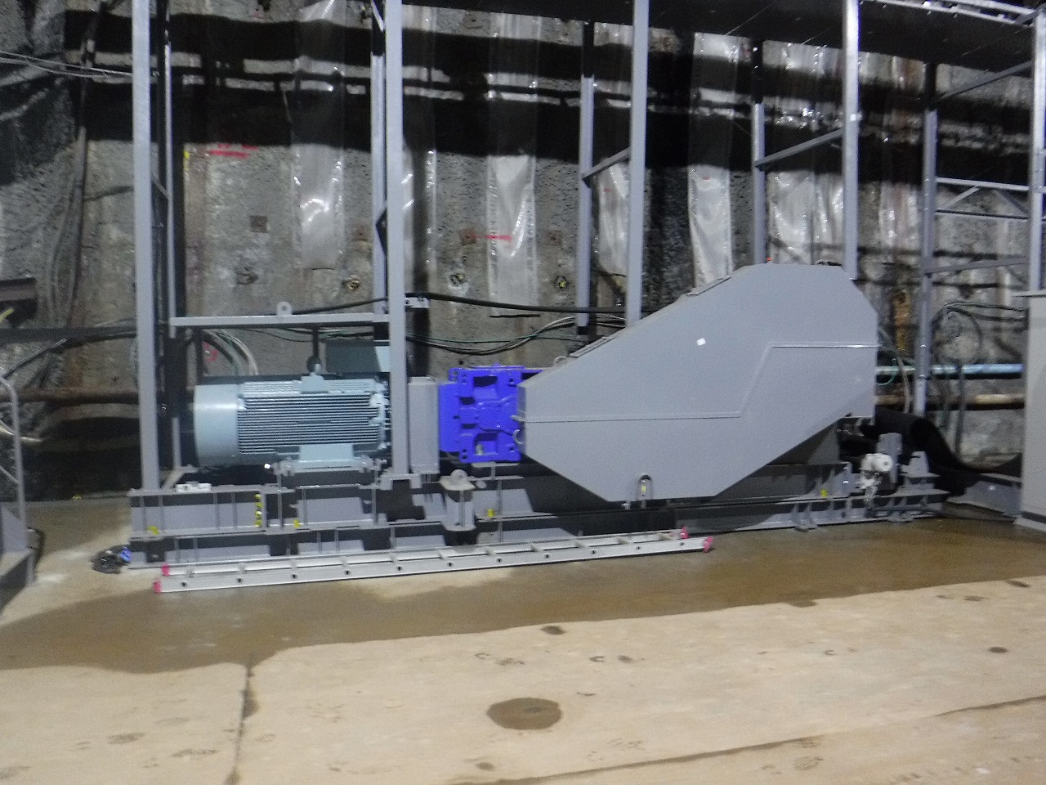
連続ベルトコンベヤの主要設備
TAGUCHI
【メインドライブ】
<メインドライブの役割>
・コンベヤを動かす動力
・110Kw・160Kw・200Kw
距離に応じて選定
・掘削長や勾配によって、途中に
駆動部を追加
（中間ブースター）

Slide 6
連続ベルトコンベヤの始まり
TAGUCHI
・1996年 城端・袴腰トンネル
TBM工法 トンネル長9,000ｍ
施工業者 間組殿
海外製コンベヤを輸入⇒整備して納入

Slide 7
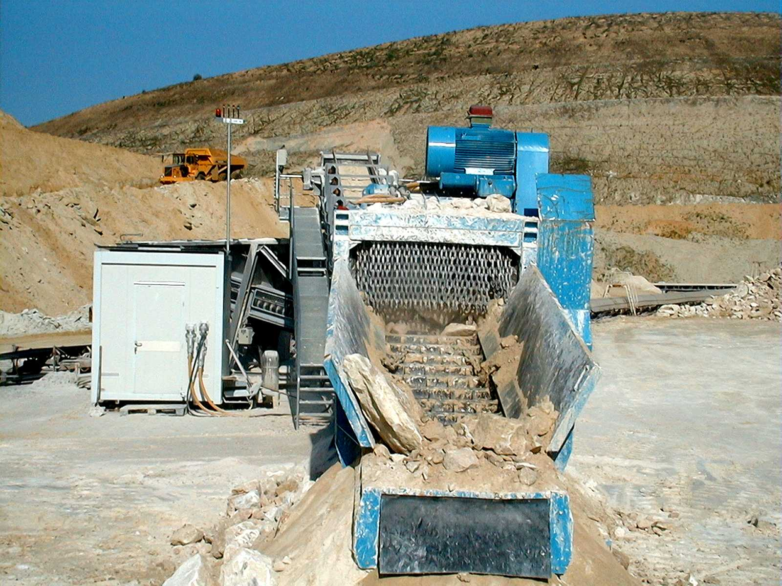
連続ベルトコンベヤの始まり
TAGUCHI
・1997年 田上トンネル
NATM工法 トンネル長4,800ｍ
施工業者 大成建設殿
国内初。
海外製のインパクトロールクラッシャを使用。
破砕能力 250ｔ/ｈ

Slide 8
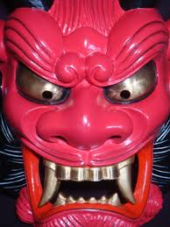
始まった当初…
坑夫さんから怒鳴られる。
TAGUCHI
『持って帰れ！！』
『ダンプで運ぶから要らない！！』

Slide 9
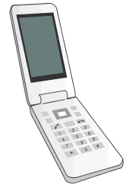
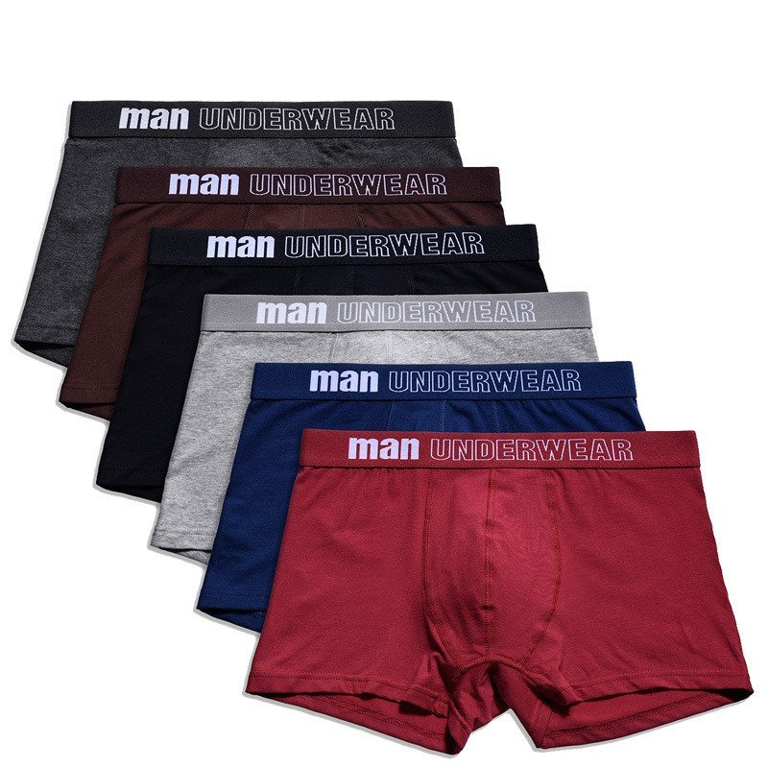
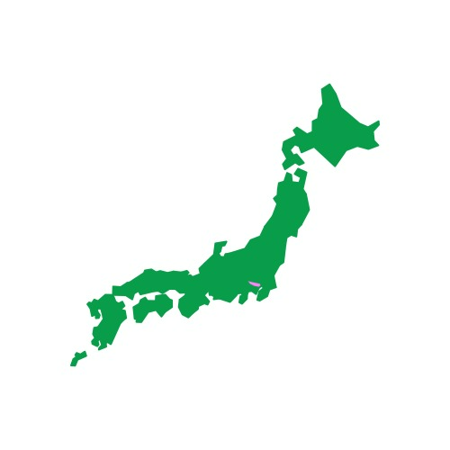
当時のタグチ社員の対応
TAGUCHI
・寝る時は常に携帯電話を隣に置く
・いつでも現場に行けるように下着は常備
・トラブルが解決後、そのまま他現場のトラブル対応

Slide 10
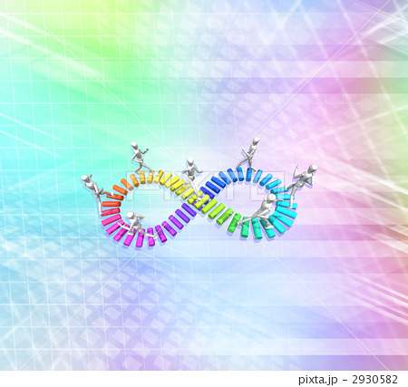
連続ベルトコンベヤの改善
TAGUCHI
ひたすら現場で改善工事
次現場では改善して納入
他の箇所での不具合
絶対に諦めない！！

Slide 11
改善の兆し…
TAGUCHI
工事名 | 施工業者 | 工法 | 延長
城端・袴腰トンネル | 間組 | TBM | 9,000ｍ
田上トンネル | 大成建設 | NATM | 4,800ｍ
栗東トンネル | 西松建設 | TBM | 2,600ｍ
オランダ坂トンネル | 鹿島建設 | NATM | 3,000ｍ
鈴鹿トンネル | 鹿島建設 | TBM | 3,900ｍ
岡部トンネル上下 | 前田建設工業 | TBM | 2,700ｍ
飯山トンネル | 鉄建建設 | NATM | 3,600ｍ
本山北トンネル | 大林組 | シールド | 1,250ｍ
朝日トンネル | 大林組 | NATM | 3,000ｍ
浜松トンネル | 熊谷組 | TBM | 3,100ｍ
細越トンネル | 鉄建建設 | NATM | 2,700ｍ
飯山トンネル | 大成建設 | NATM | 2,700ｍ
美和トンネル | 大林組 | NATM | 4,300ｍ
開始してから５年…
少しずつトラブルが減少。
坑夫さんからもちらほらとベルコンが楽という声も…

Slide 12
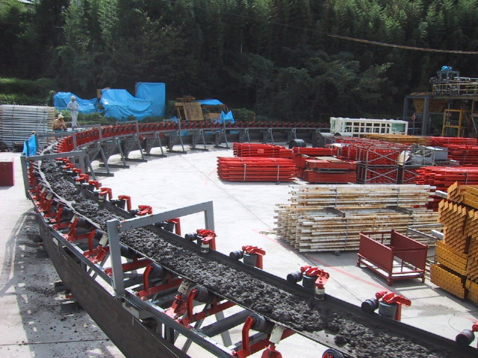
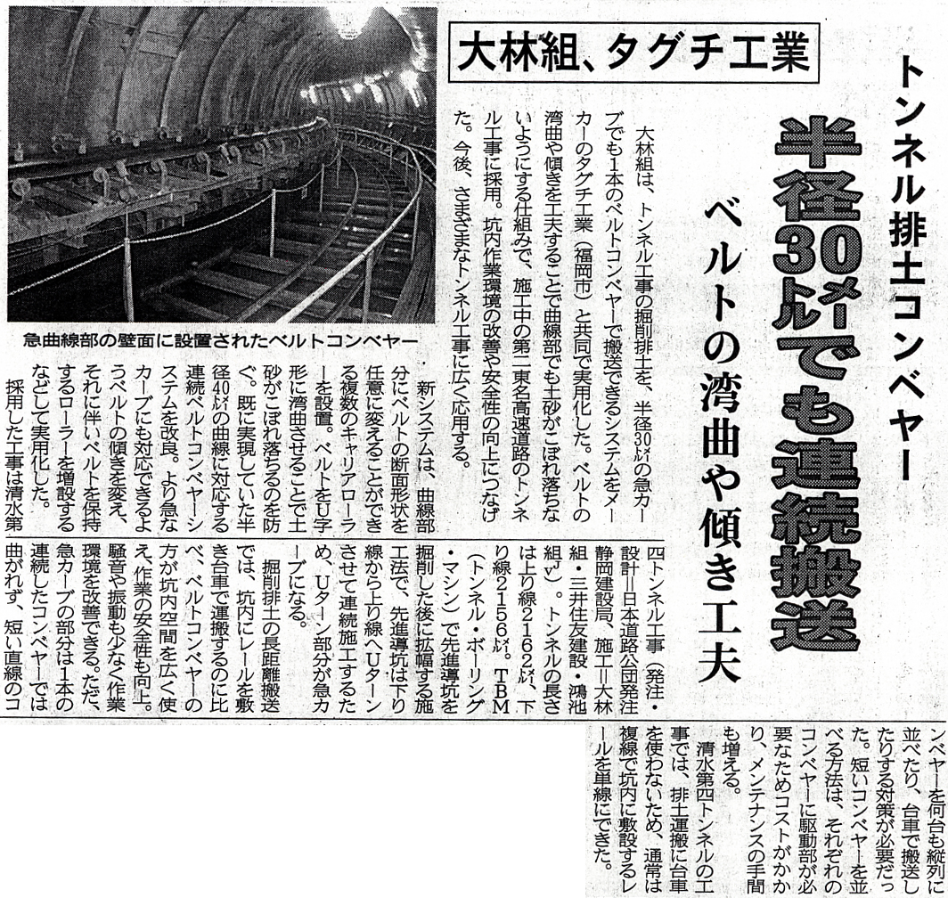
連続ベルトコンベヤの挑戦
TAGUCHI
2002年 清水第四トンネル 大林組殿施工
カーブコンベヤの着手

Slide 13
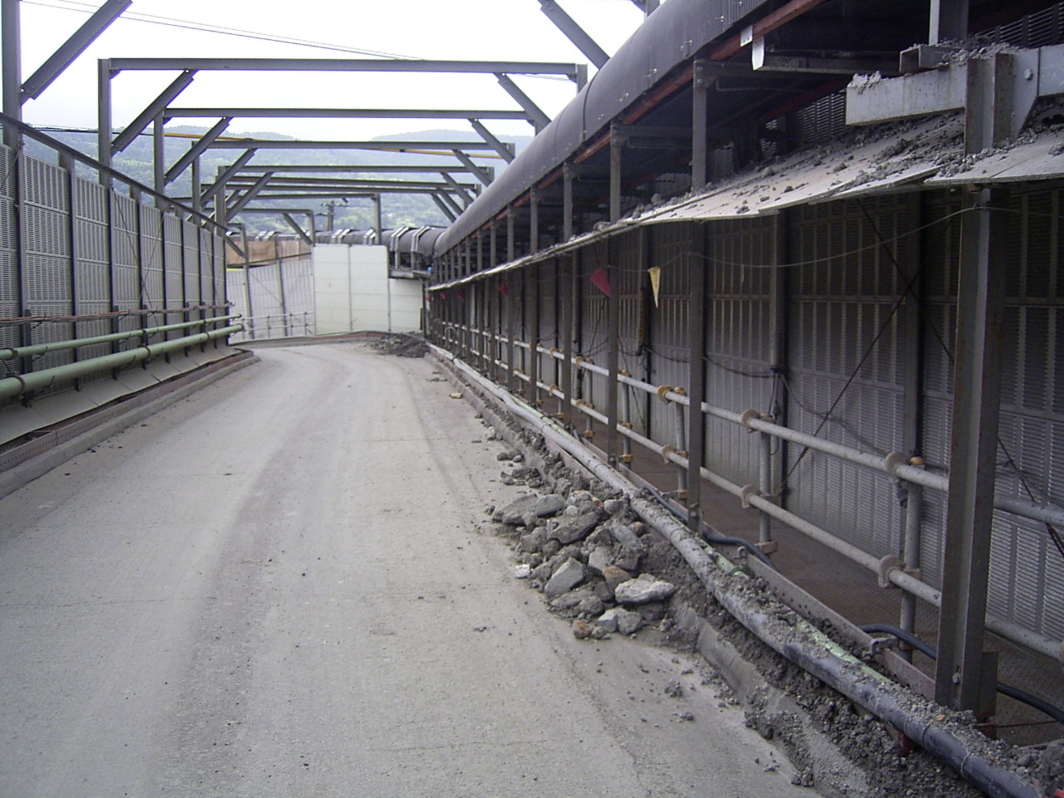
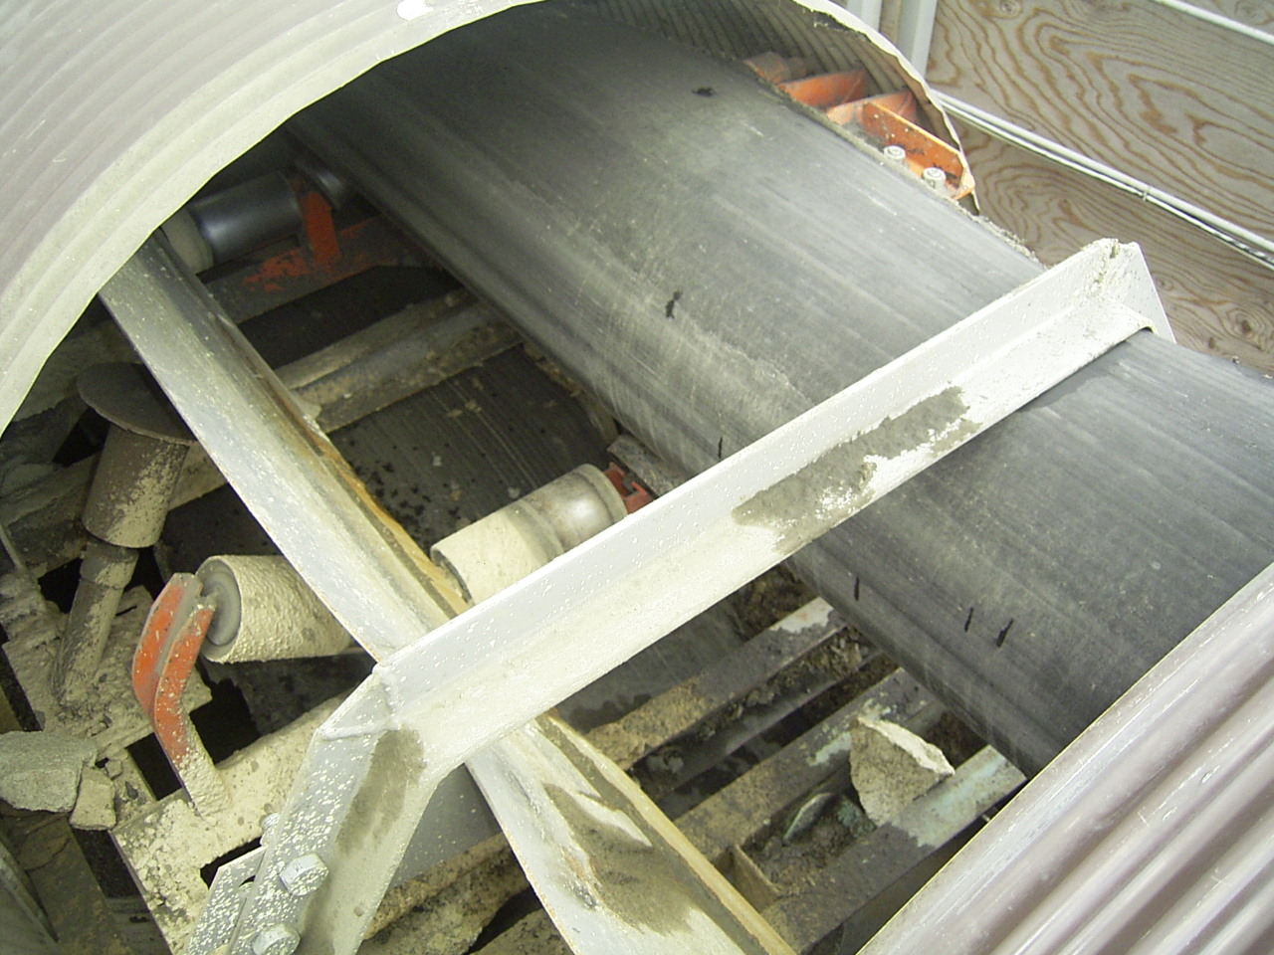
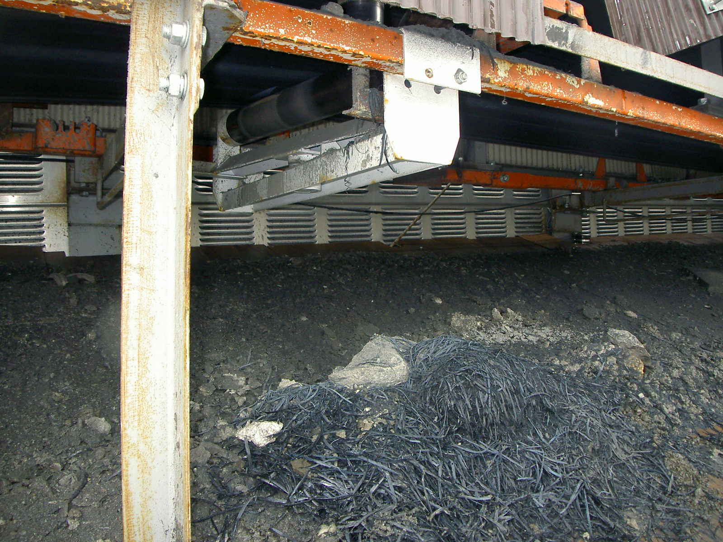
うまくいかないカーブコンベヤ
TAGUCHI
新木浦トンネル 前田建設工業殿施工
・ズリこぼれ
・ベルトがひっくり返る
・ベルトが削げ落ちる

Slide 14
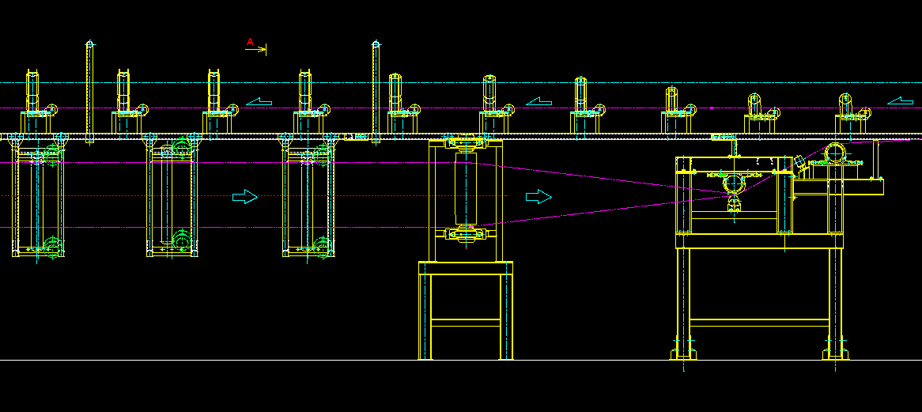
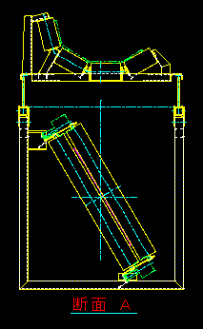
カーブコンベヤの改善
TAGUCHI
特殊なスタンド及びローラー
・急曲線用特殊スタンドとローラー
・急曲線用特殊ベルト

Slide 15
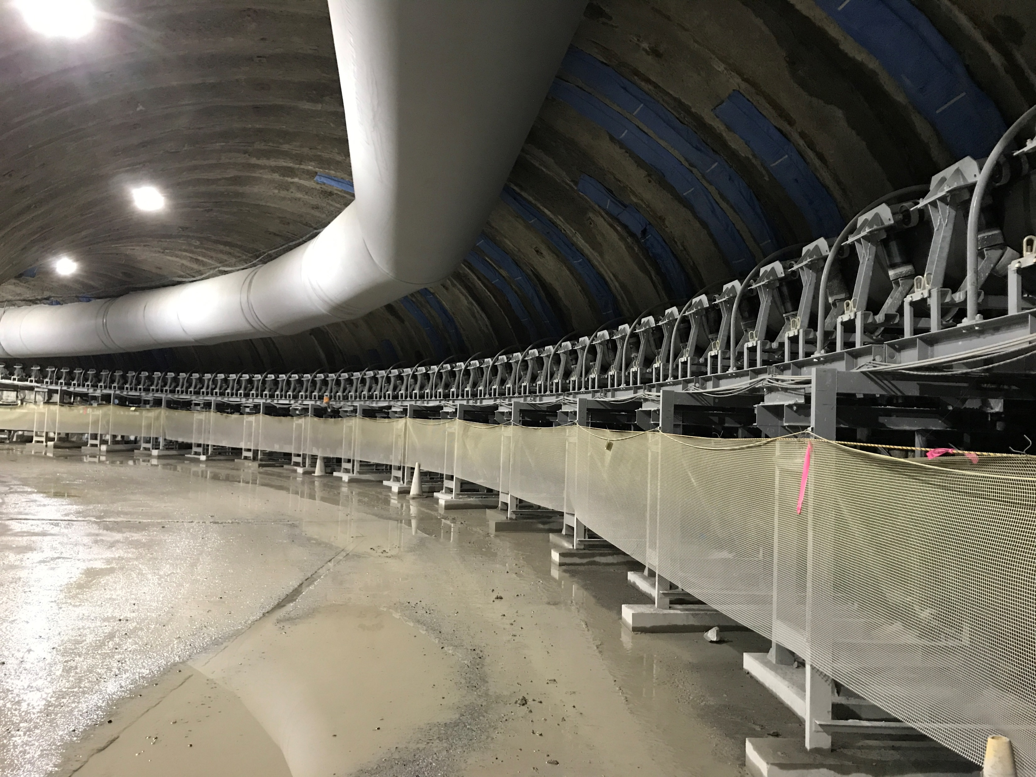
カーブコンベヤの現在
TAGUCHI
2020年 北海道 渡島トンネル 前田建設工業殿施工

Slide 16
カーブコンベヤの実績
TAGUCHI
短期長の固定コンベヤ、連続コンベヤにも採用
項目 | 仕様
コンベヤ機長(ｍ) | 200～8,000
コンベヤ半径(ｍ) | R30～500
ベルト幅(㎜) | Ｗ610～1050
運搬量(t/ｈ) | 150～800

Slide 17
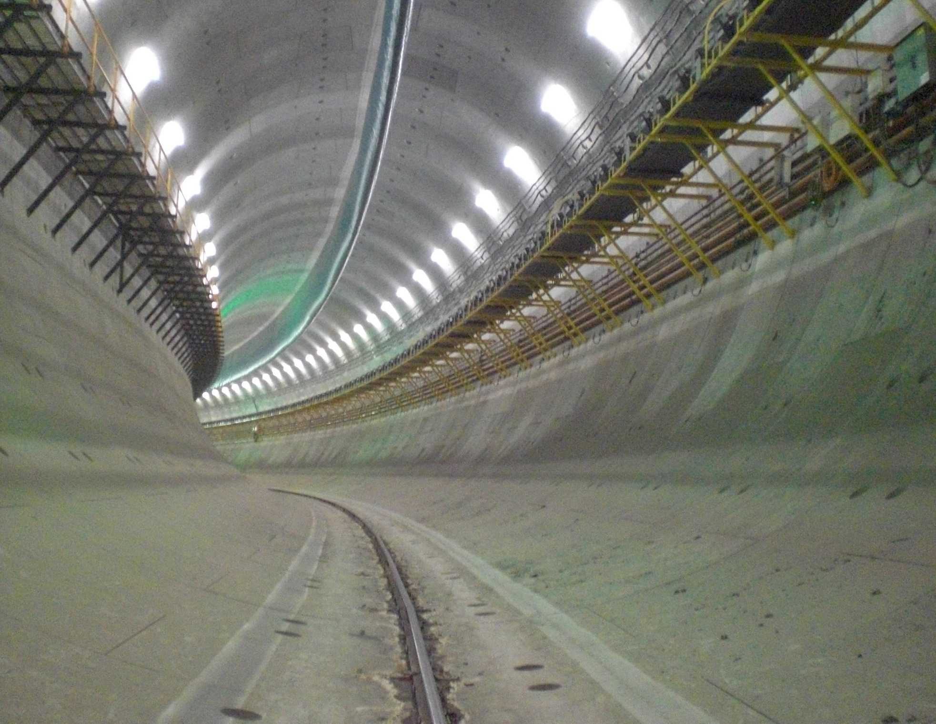
連続ベルトコンベヤの挑戦②
TAGUCHI
2008年 品川線シールド 8,000ｍ
鹿島建設殿・大成建設殿 施工
■ベルト幅
900W・1050W
■ブースタードライブ
３台設置
初めての大型連続ベルトコンベヤ

Slide 18
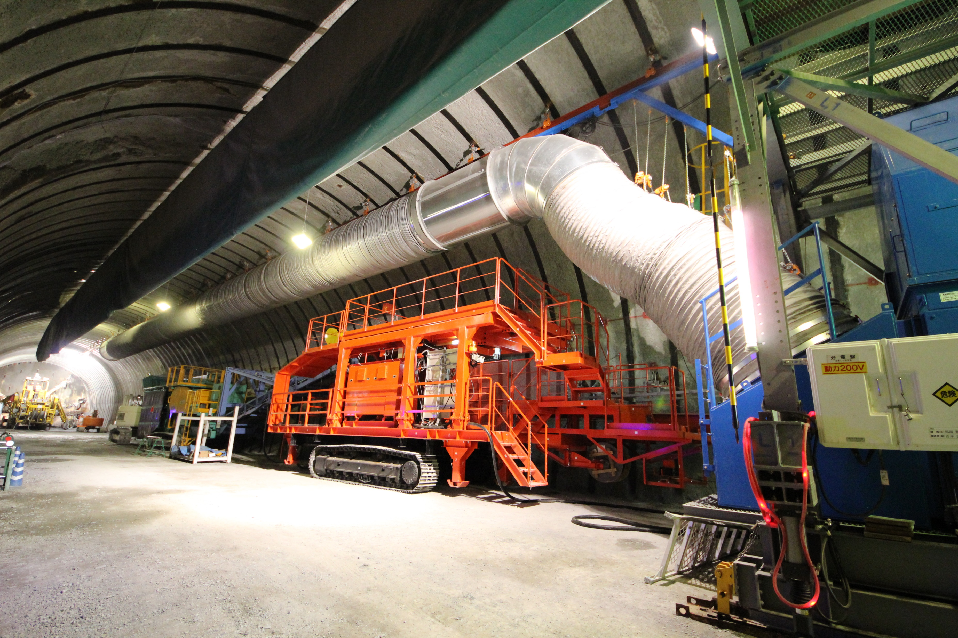
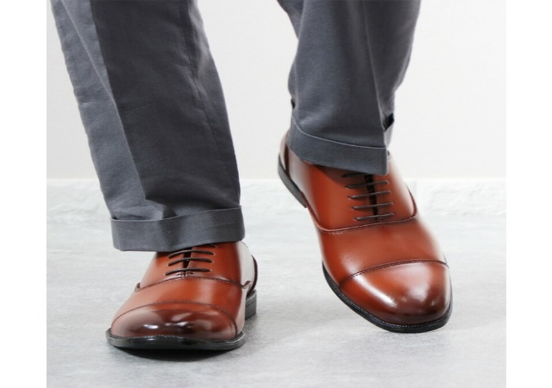
環境に優しい連続ベルトコンベヤ
TAGUCHI
2014年 箕面トンネル 大成建設殿施工
切羽で新聞が読め、革靴で入れるトンネル

Slide 19
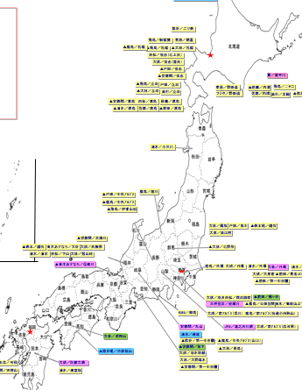
現在の連続ベルトコンベヤ稼働現場数
TAGUCHI
稼働現場数…50現場
実績数…182現場

Slide 20
連続ベルトコンベヤ現場数の推移
TAGUCHI
75現場
41現場
30現場
14現場
22現場
全体的に増加傾向。
特に1500ｍ以下のトンネルでの採用が増えている。

Slide 21
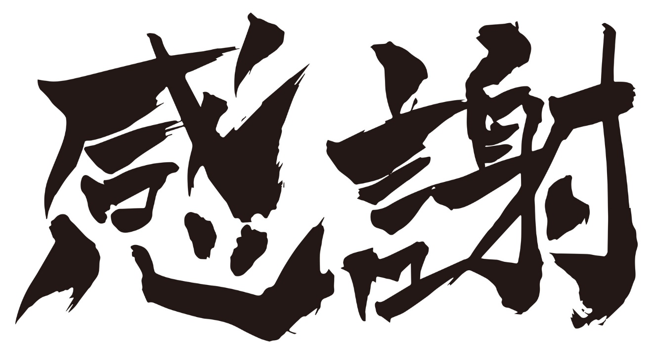
何故ここまで普及したのか？
TAGUCHI
ゼネコンの皆様、坑夫の皆様が我慢して使い続けて頂けた。
感謝の気持ちしかない。
今の連続コンベヤはゼネコンさんに造って頂いた。

Slide 22
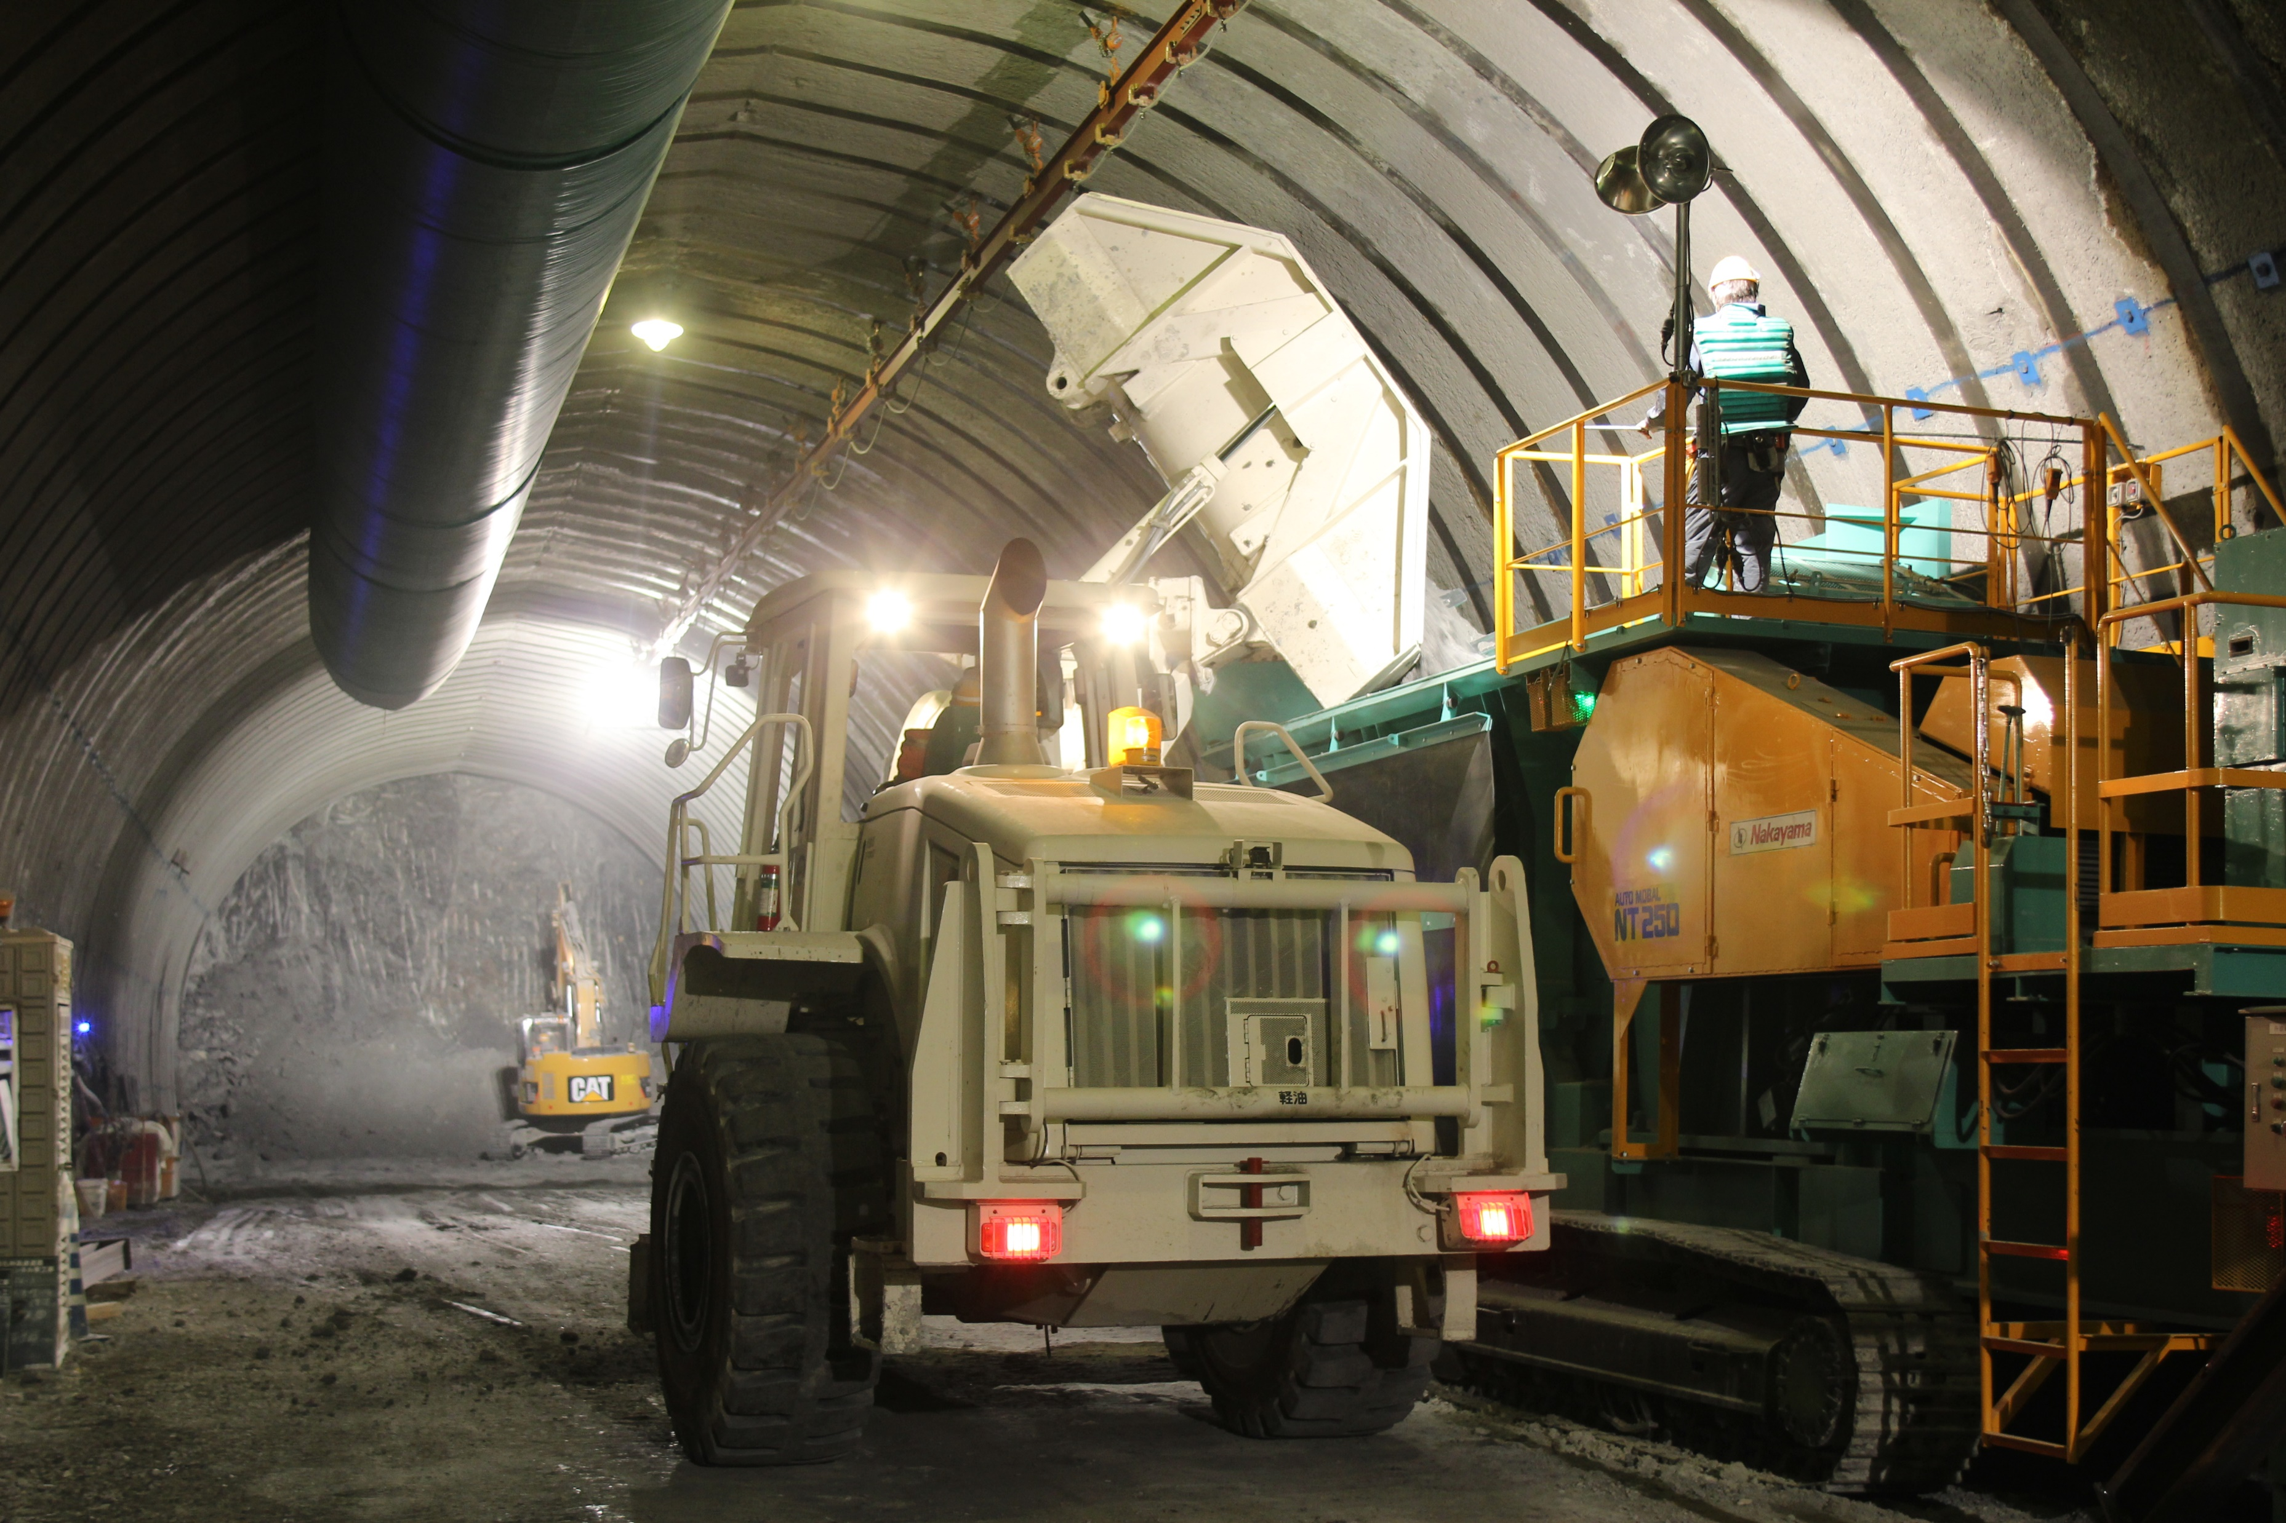
連続ベルトコンベヤの取り組み
TAGUCHI
安全と省人化にを目指したクラッシャ

Slide 23
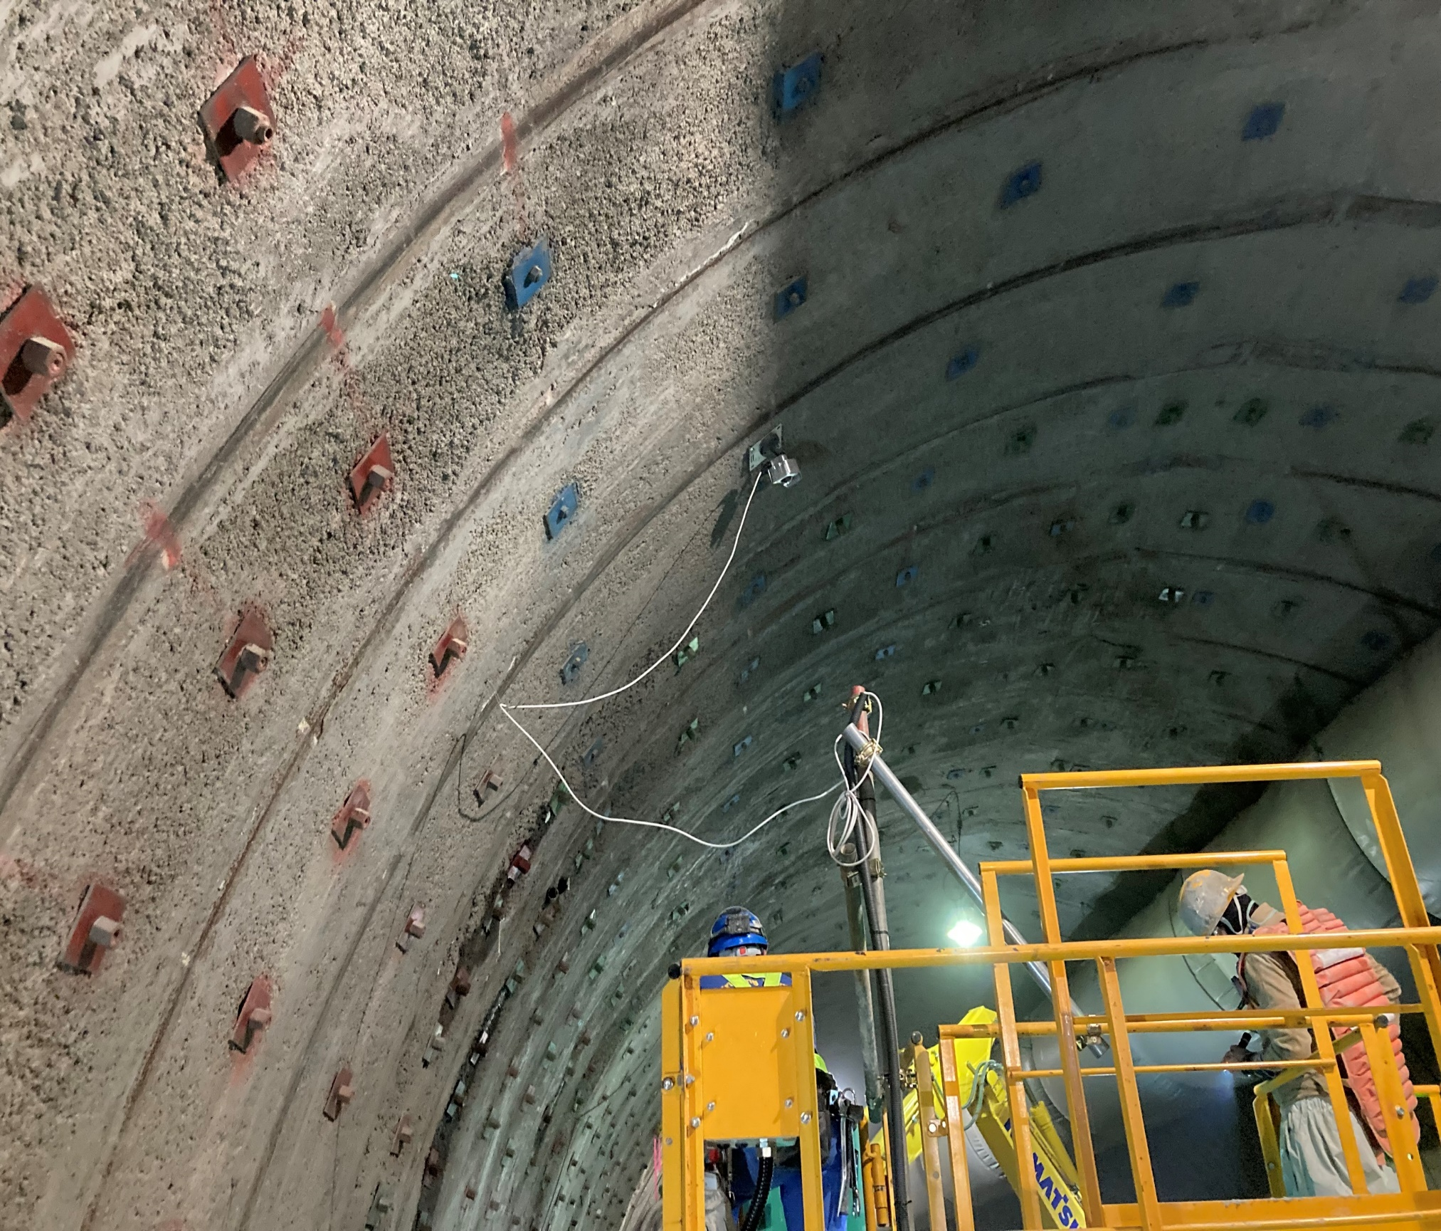
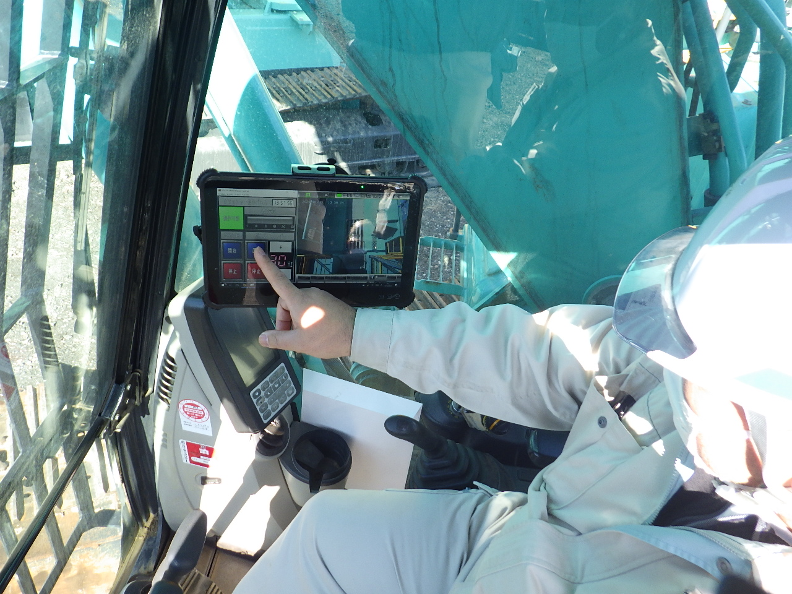
省人化と効率性
TAGUCHI
安全性と生産性の追求

Slide 24
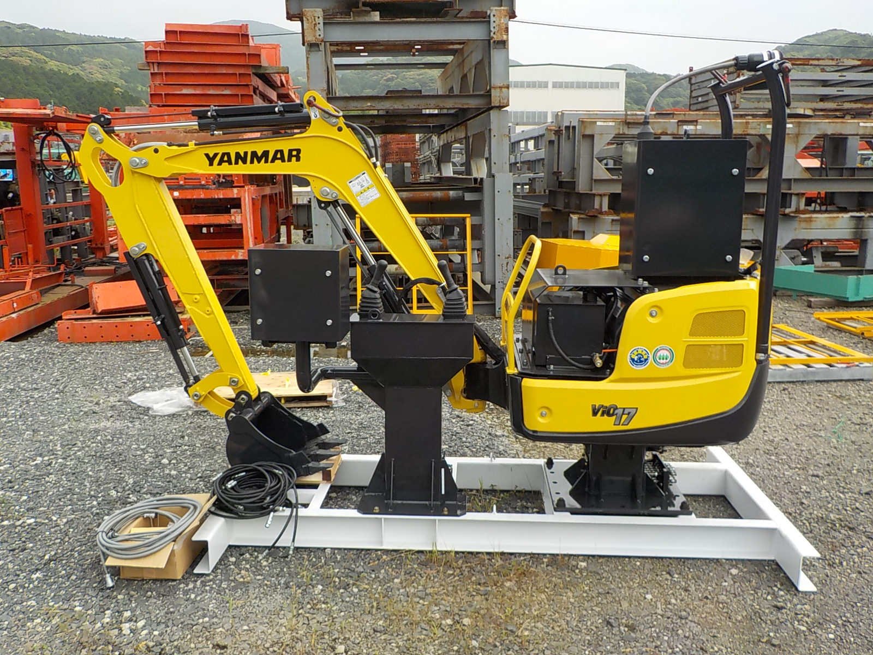
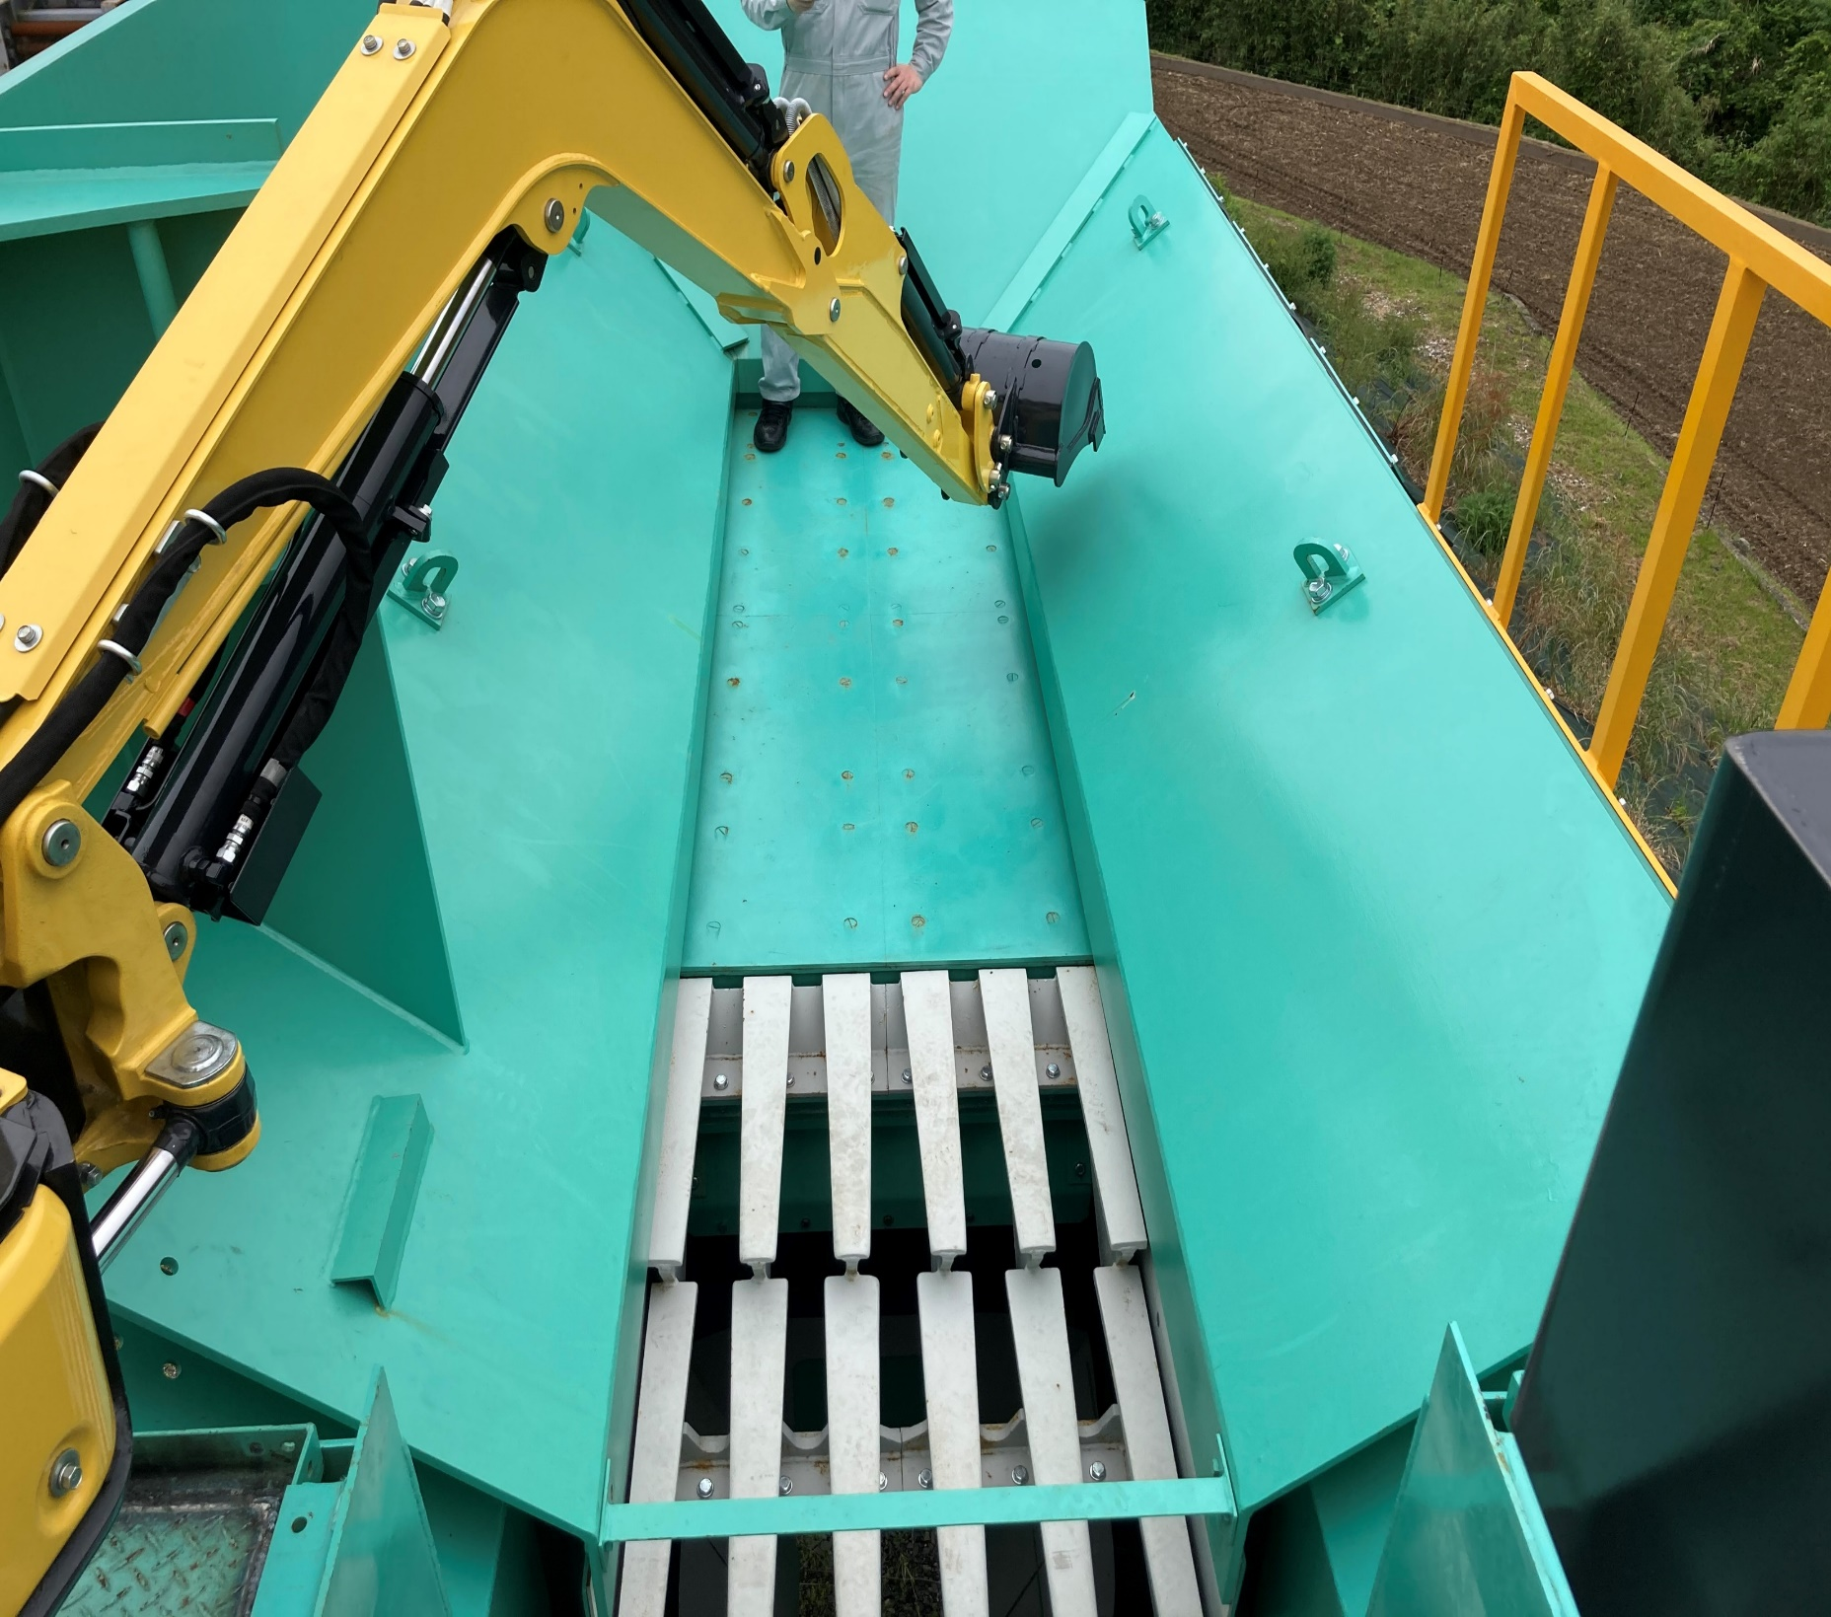
クラッシャにミニバックホウを搭載
TAGUCHI
掃けないズリ質にも対応

Slide 25
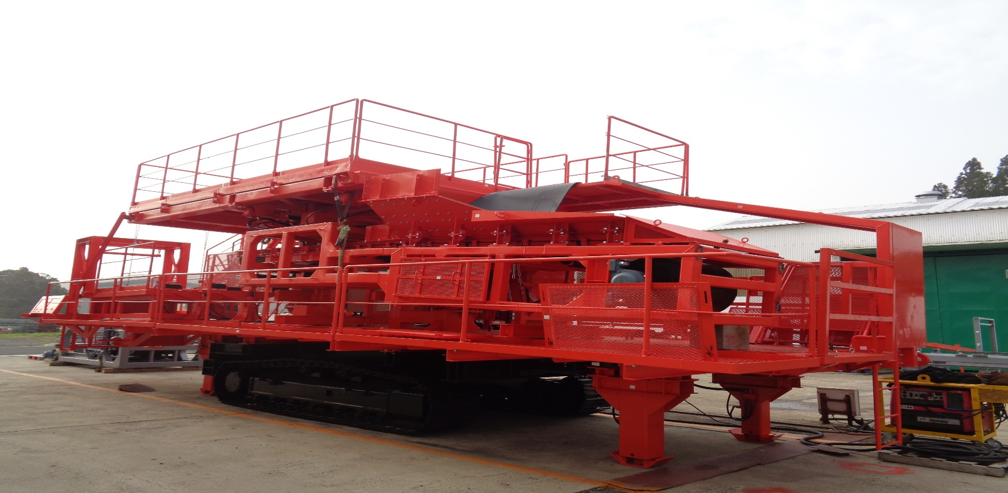
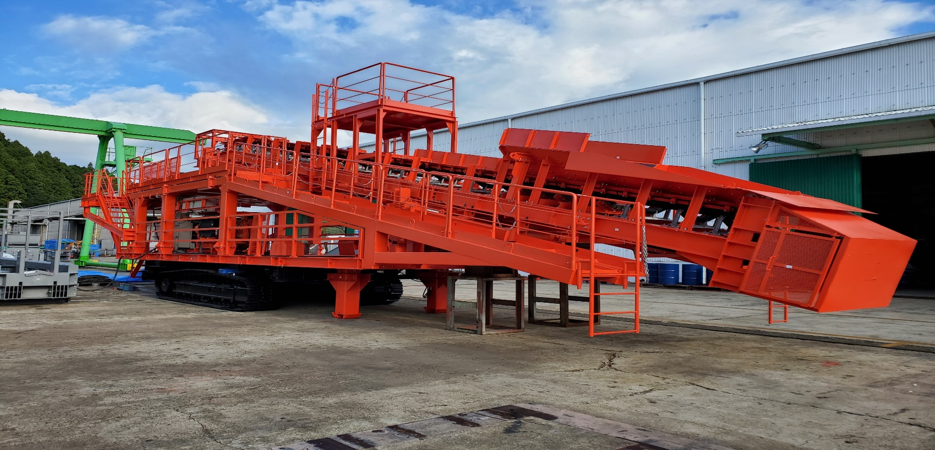
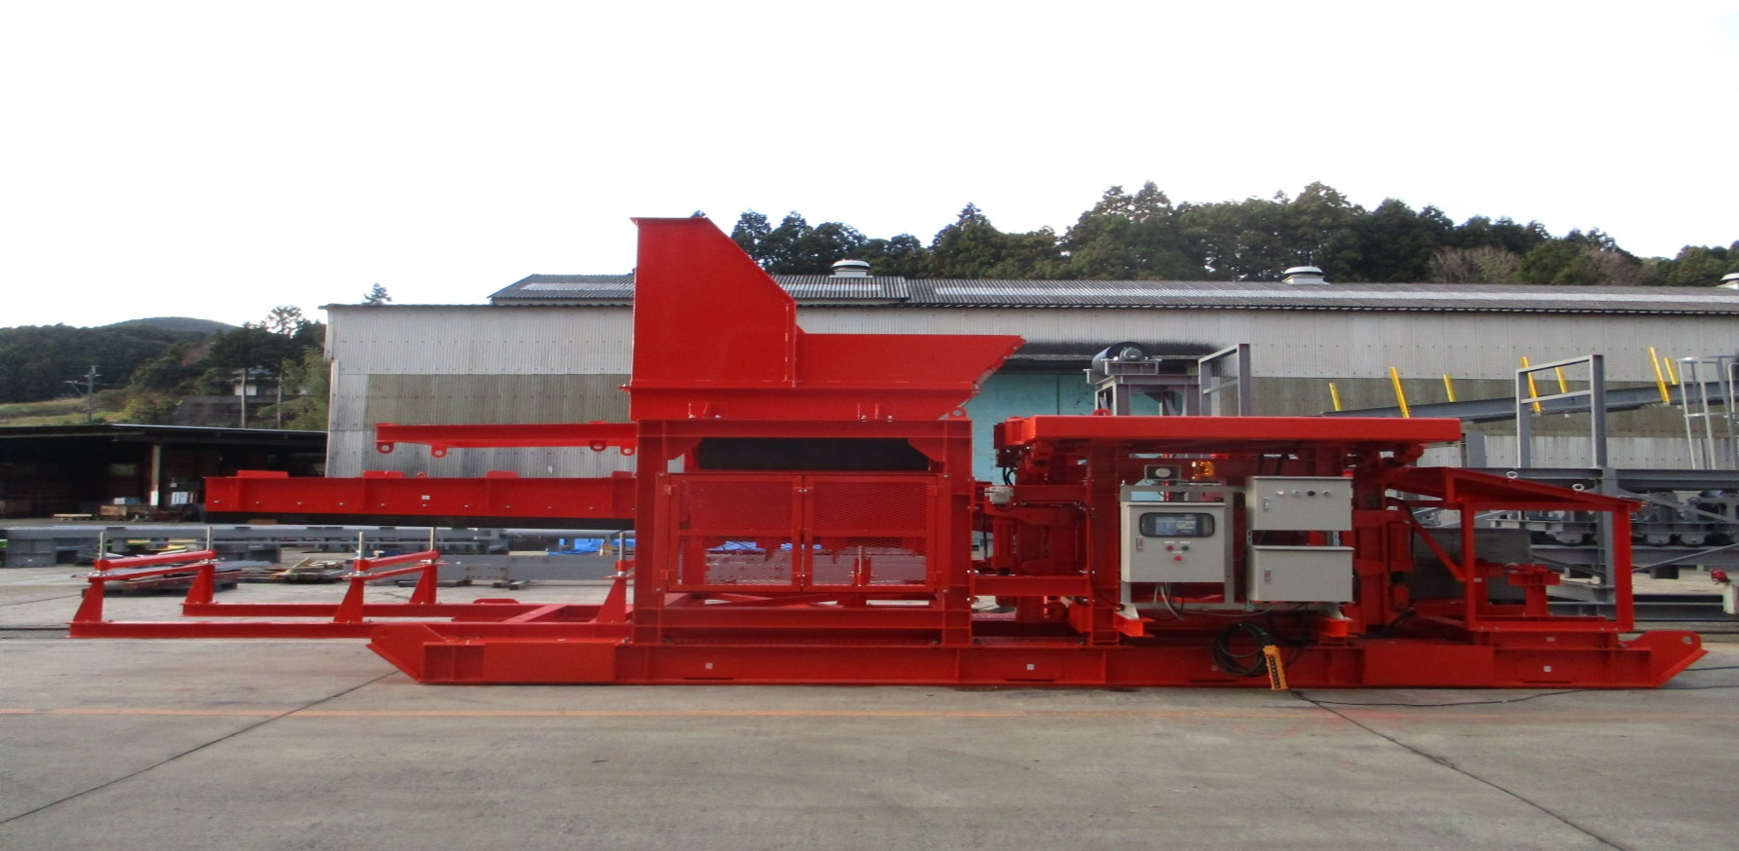
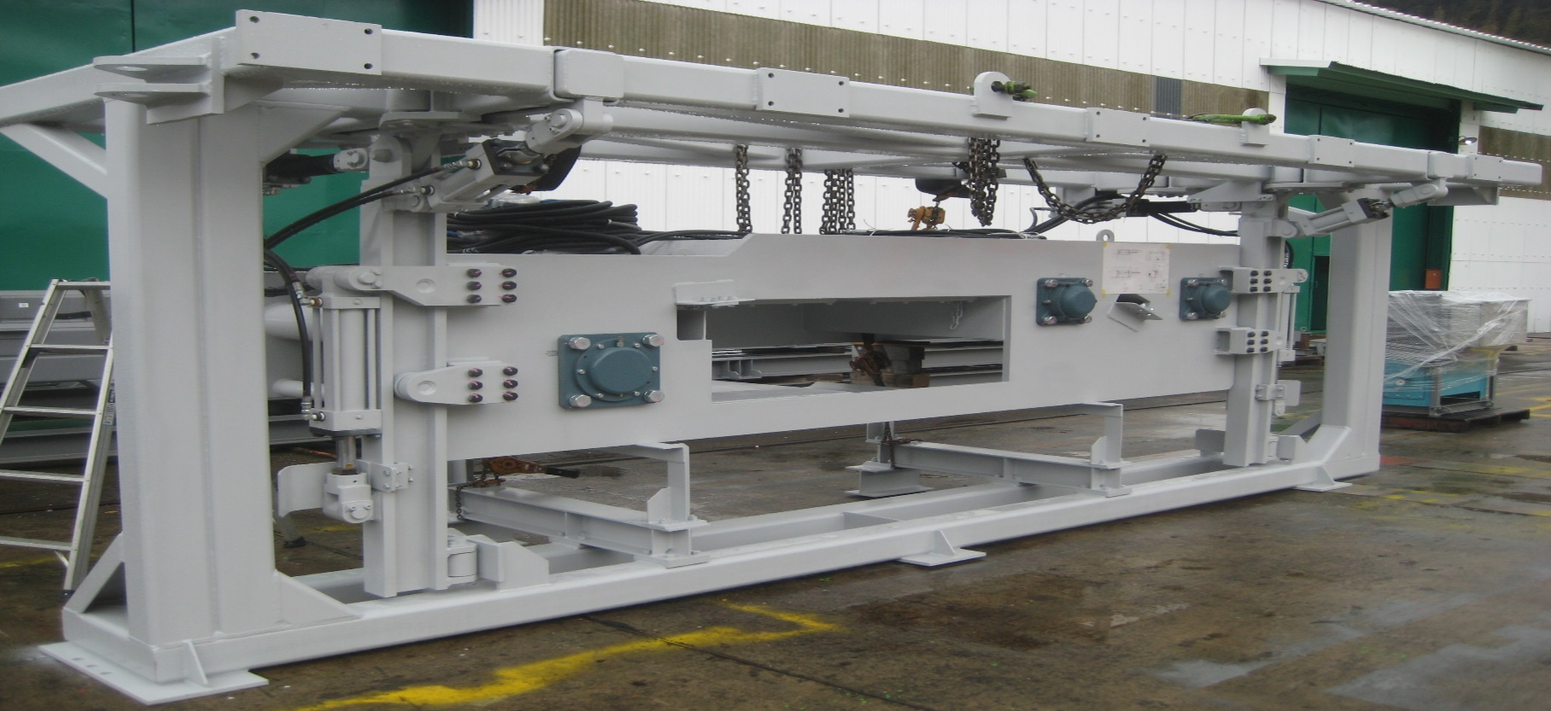
選べるテールピース台車
TAGUCHI
標準タイプ
ベルトライン選定タイプ
簡易式牽引タイプ
TBM・シールドタイプ

Slide 26
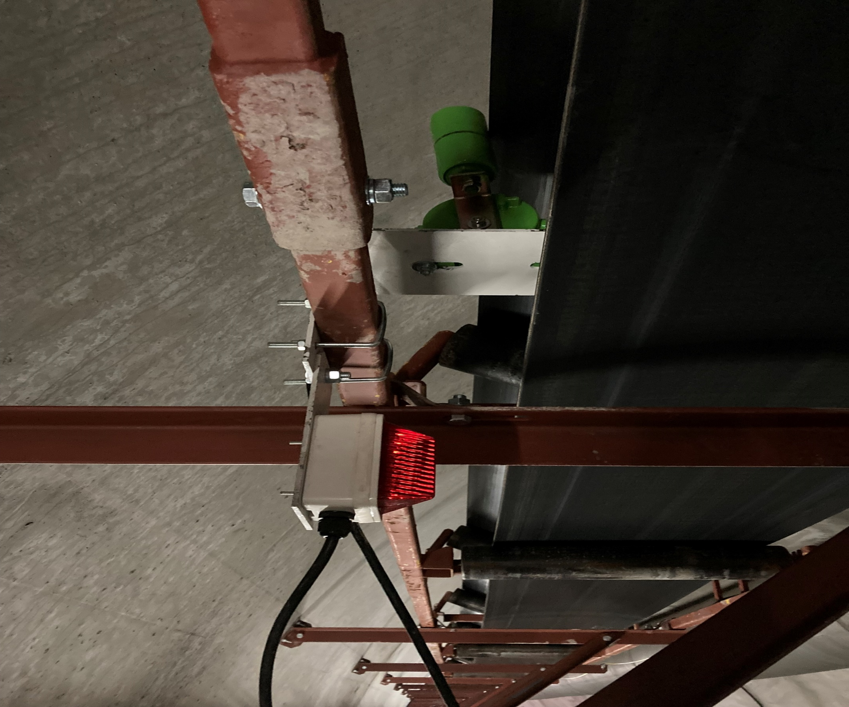
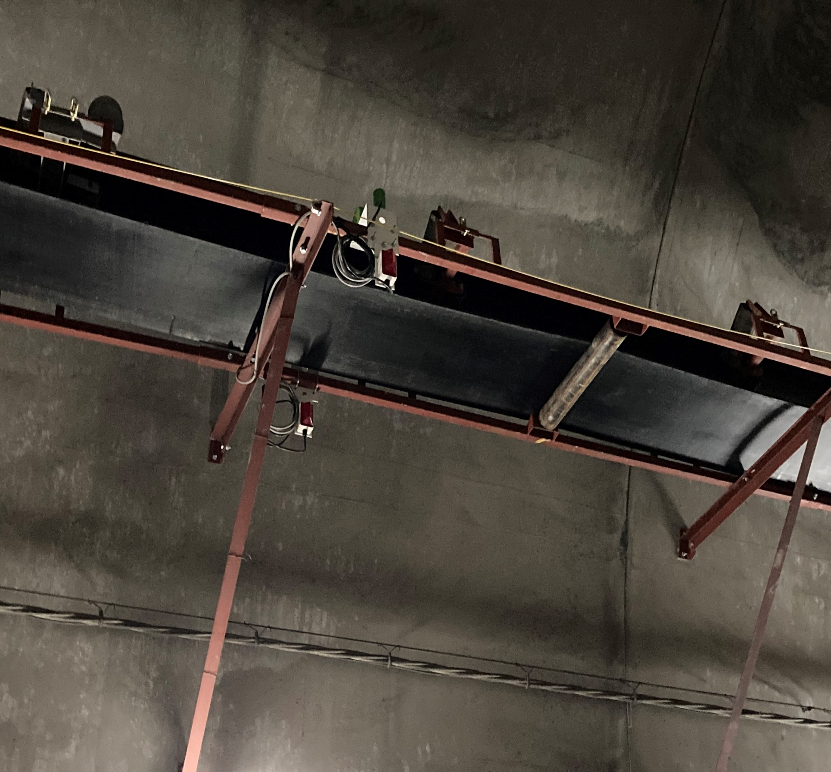
蛇行報知機 パトライト付き
TAGUCHI
ベルトの蛇行も早期に発見

Slide 27
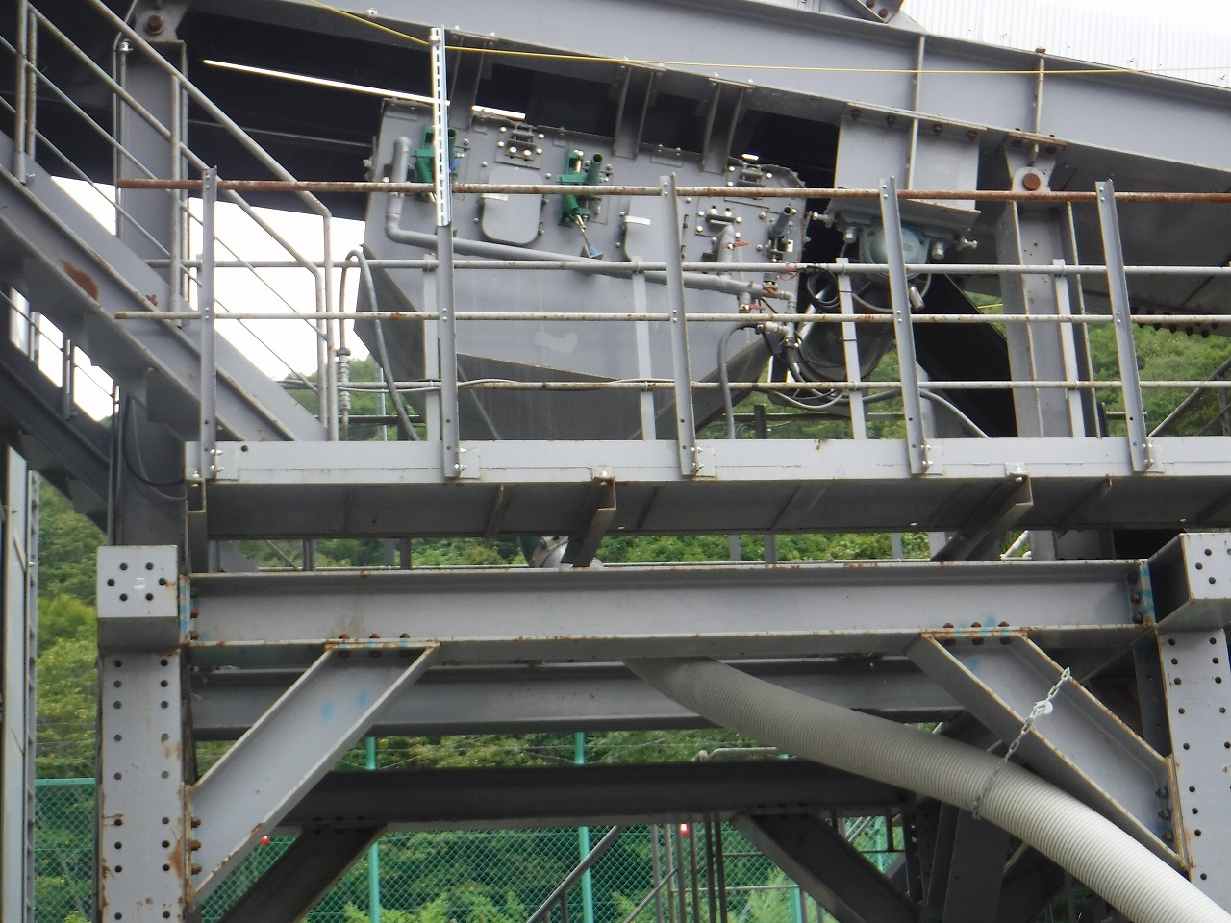
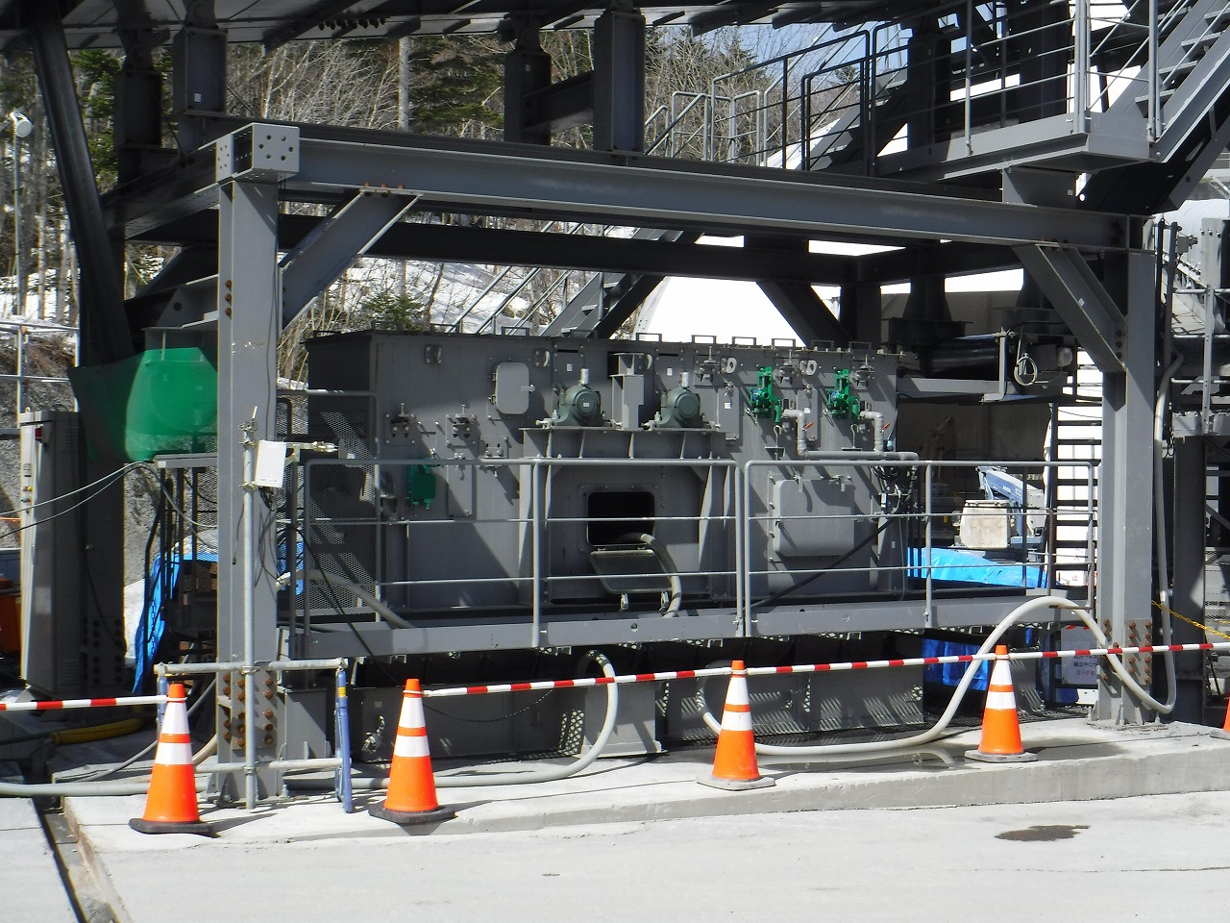
水洗装置の強化
TAGUCHI
ベルトに付着したズリを80％以上除去

Slide 28
CBCマネージャー ベルコン状況を遠隔管理
TAGUCHI

Slide 29
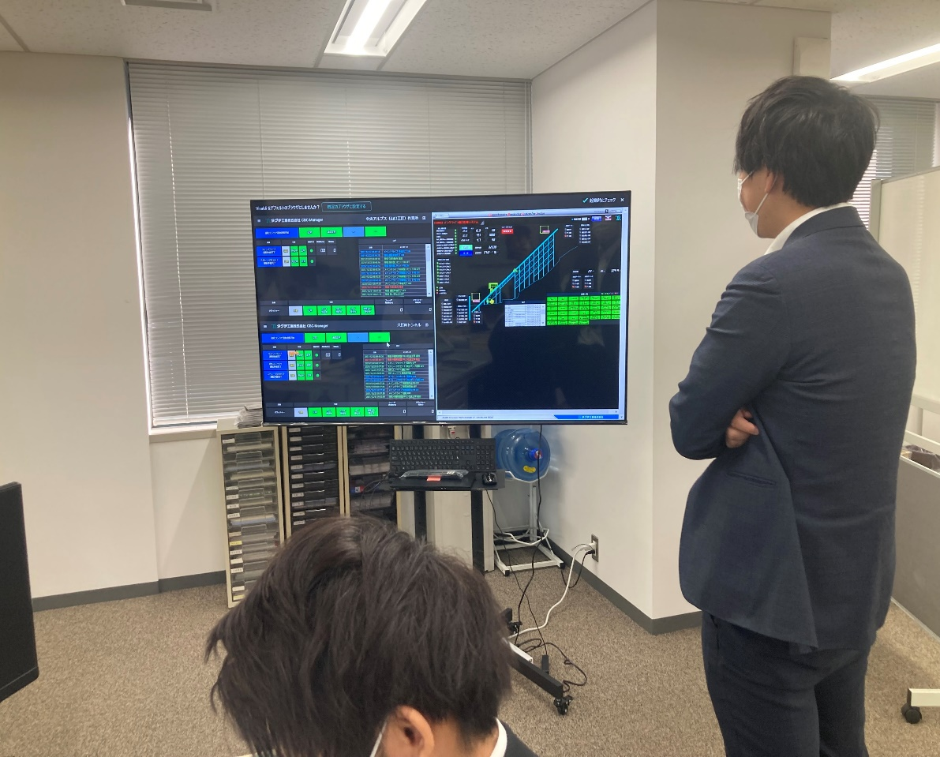
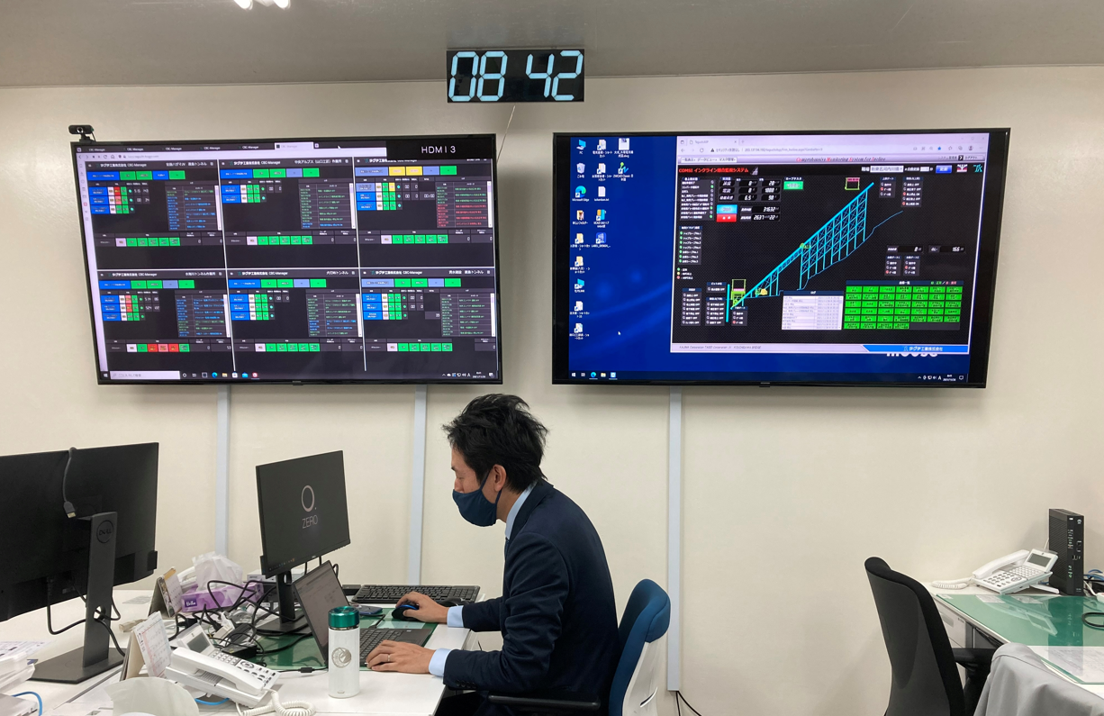
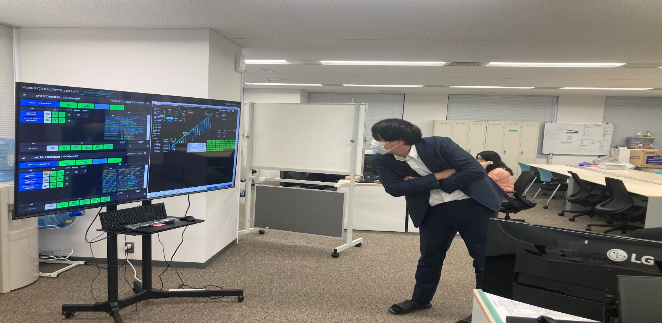
CBCマネージャー ベルコン状況を遠隔管理
TAGUCHI
今日も問題なく稼働してるなぁ。
全国各地の
ベルコン納入現場
異常を認識！
東京・福岡で随時監視

Slide 30
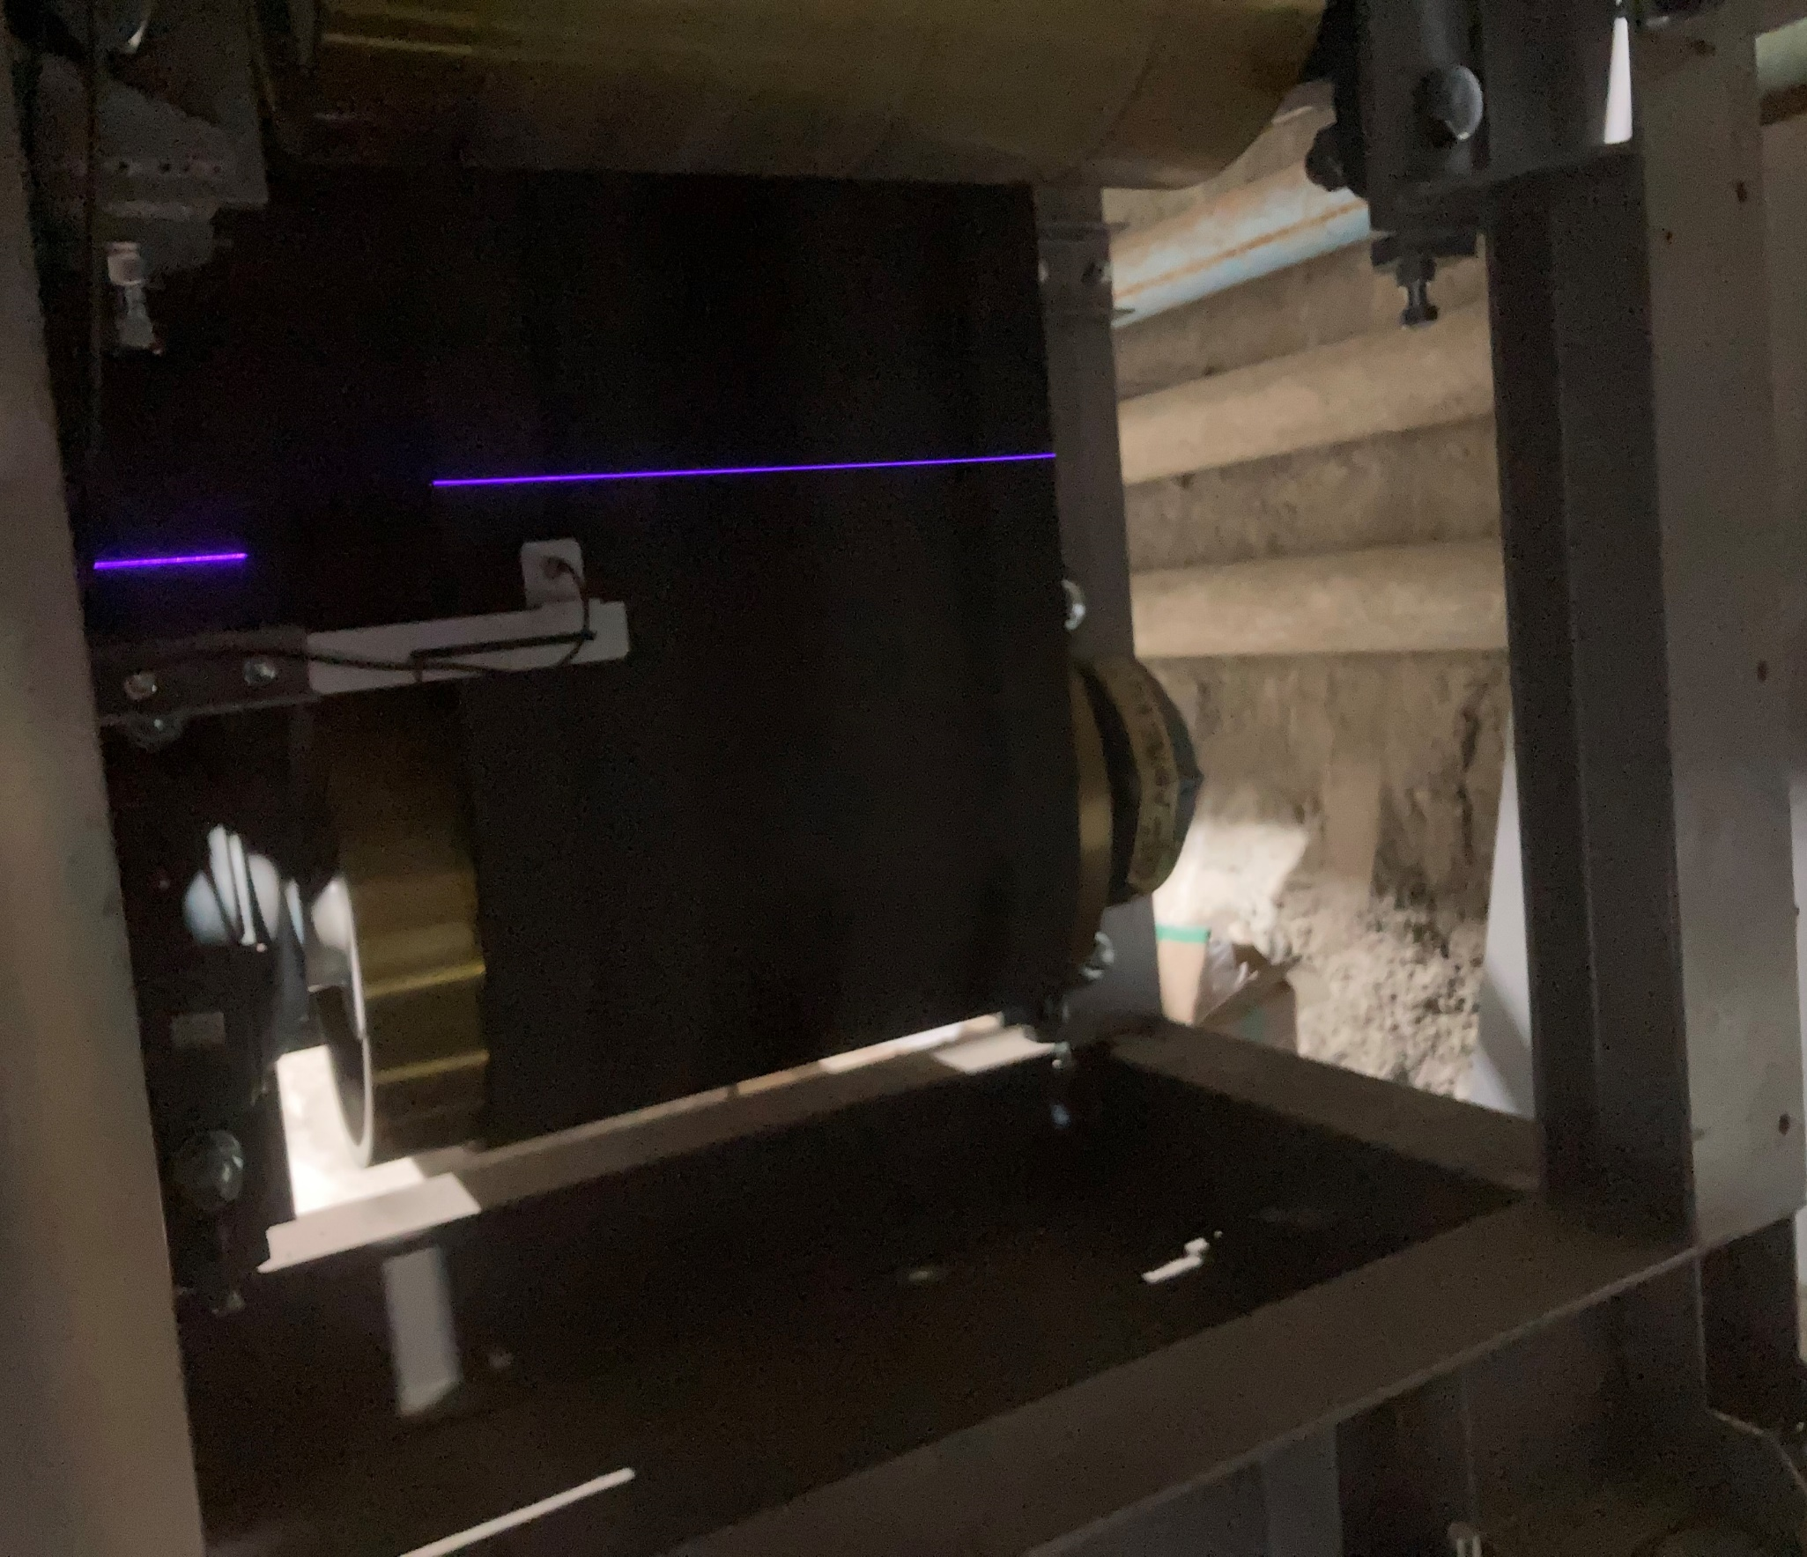
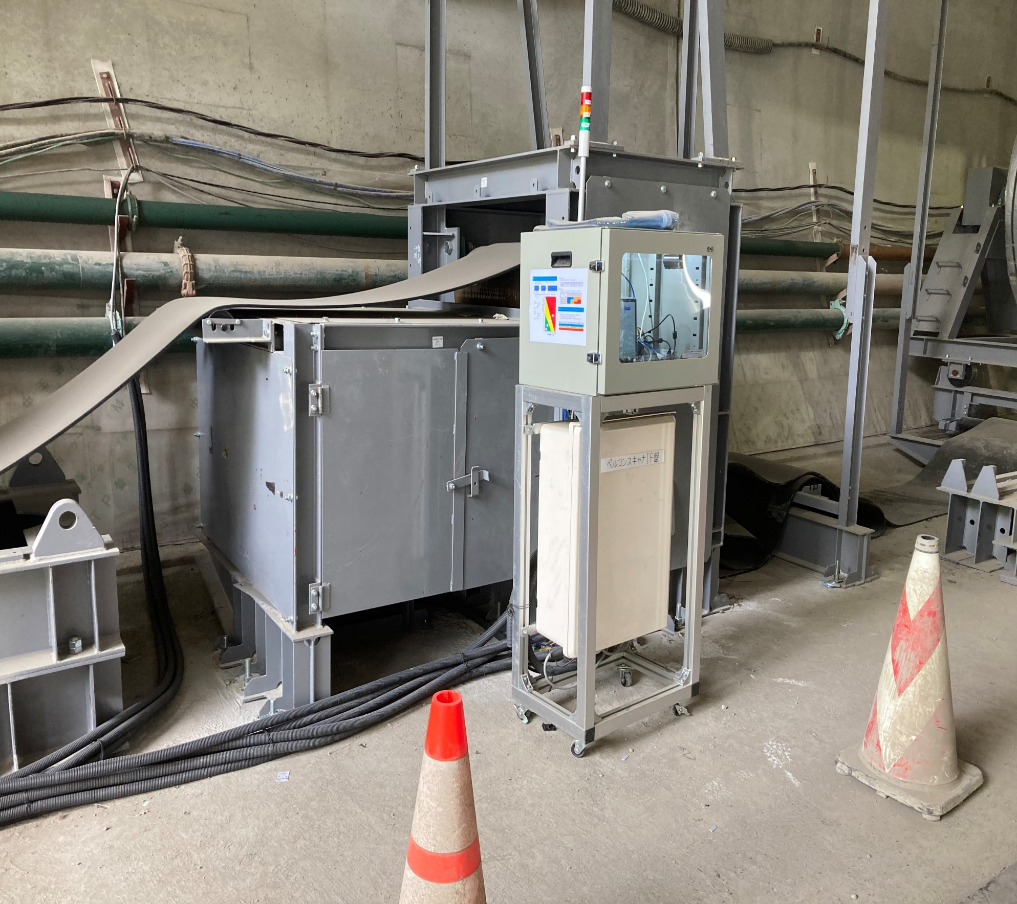
ベルトスキャナー 傷探傷装置
TAGUCHI
ベルトの破断を未然に防ぐ

Slide 31
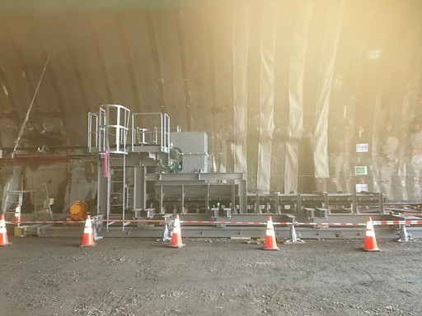
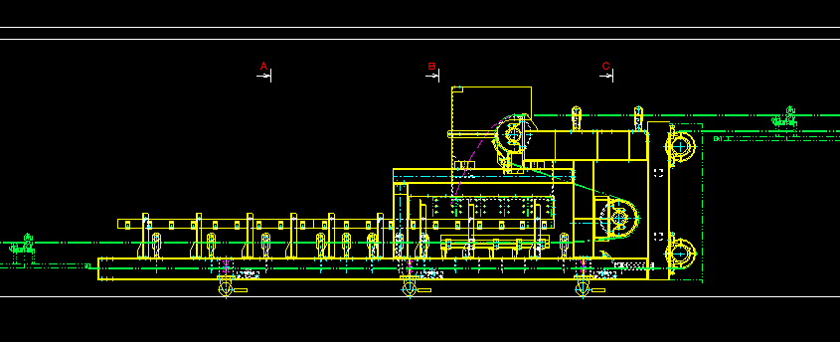
ベルトライン変更 Z台車
TAGUCHI
ズリの流れ
ズリの流れ
セントル通過後に採用されることが多い
コンベヤラインを自由に変更

Slide 32
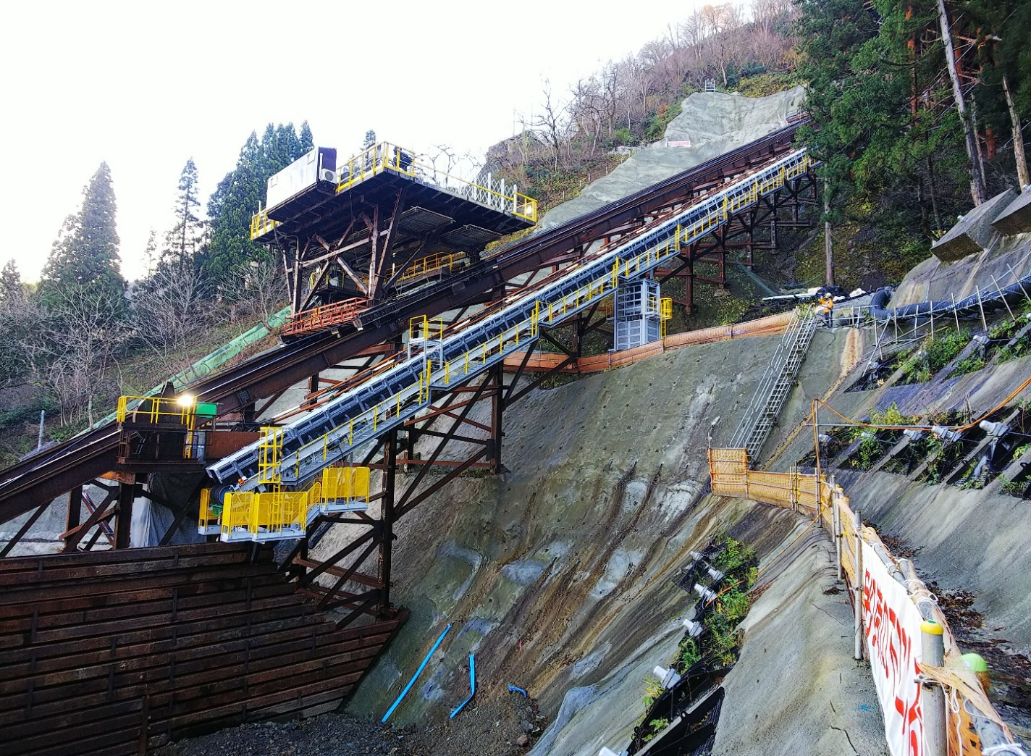
急傾斜コンベヤ
TAGUCHI
項目 | 仕様
コンベヤ機長(ｍ) | 90
コンベヤ角度 | 30°
ベルト速度 (ⅿ/min) | 130
電動機容量(Kw) | 90
ブレーキ | 有

Slide 33
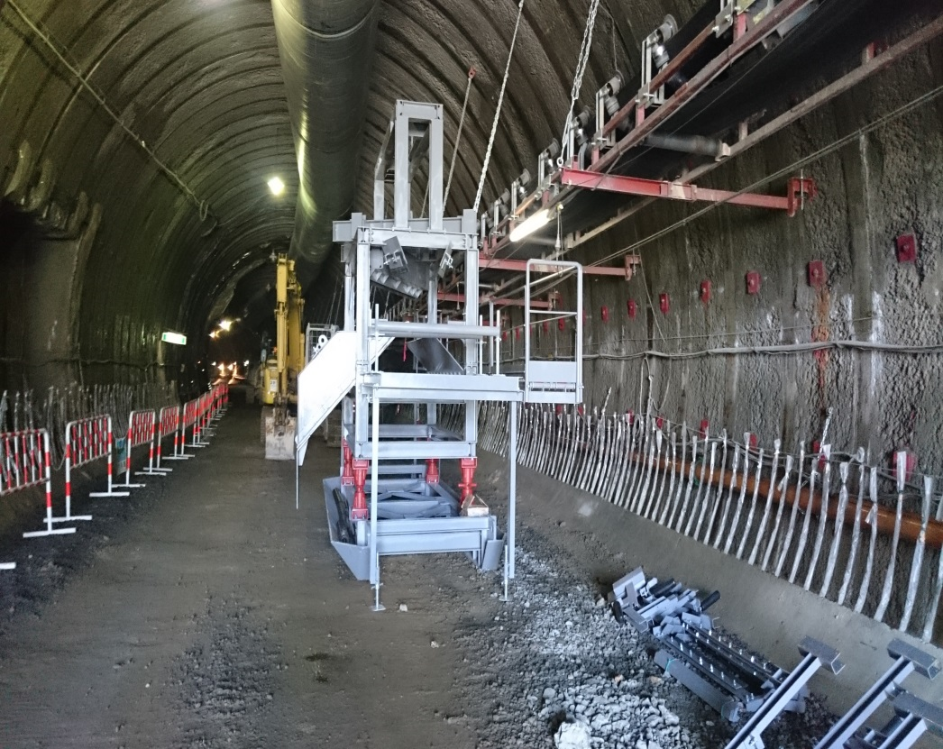
インバートズリ落とし装置
TAGUCHI

Slide 34
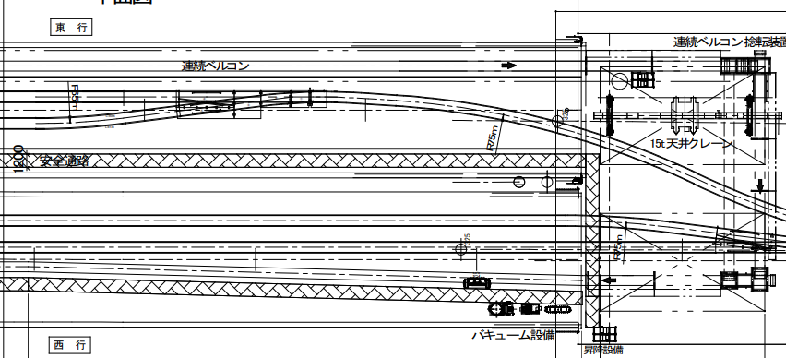
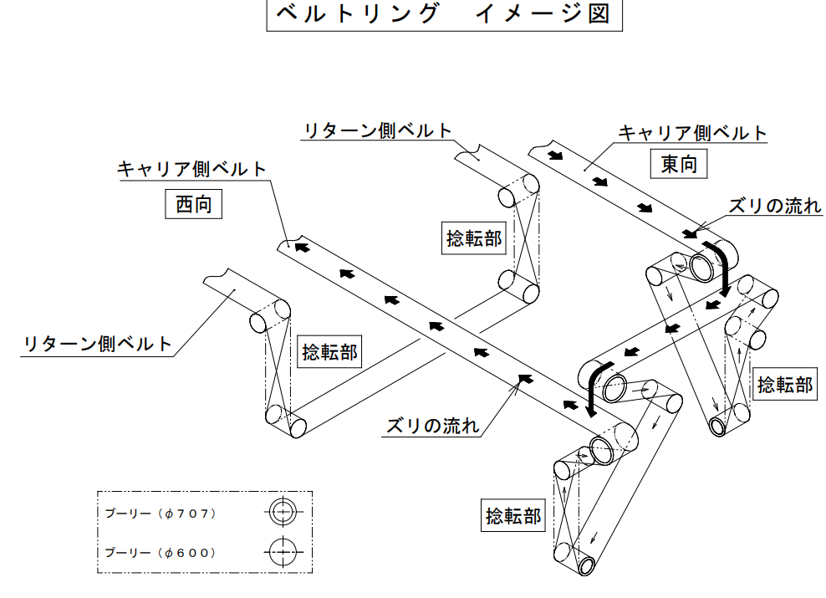
ベルト捻転装置
TAGUCHI

Slide 35
TAGUCHI
今 後 の 挑 戦

Slide 36
脱炭素 カーボンニュートラル
TAGUCHI
５日間で据付可能なトンネル長1,000ｍ対応のコンベヤ

Slide 37
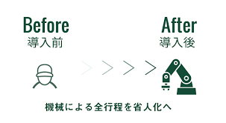
自動化・IOTへの取り組み
TAGUCHI
テールピース台車の自動走行

Slide 38
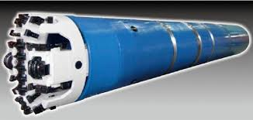
小口径コンベヤ
TAGUCHI
2.5φの断面でも可能な小口径コンベヤ

Slide 39
高速施工の実現
TAGUCHI
断面にとらわれない500ｔクラスのクラッシャ

Slide 40
最も重要なこと、それが…
TAGUCHI
タグチ工業が絶対に変わらないもの。それが『現場と生きる』

Slide 41
TAGUCHI
ご清聴ありがとうございました。
2022年1月24日 タグチ工業株式会社 田口幸作

